Slide 1
100 let Schrödingerových rovnic
Petr Dub
Ústav fyzikálního inženýrství a CEITEC VUT
Vysoké učení technické v Brně

Slide 2
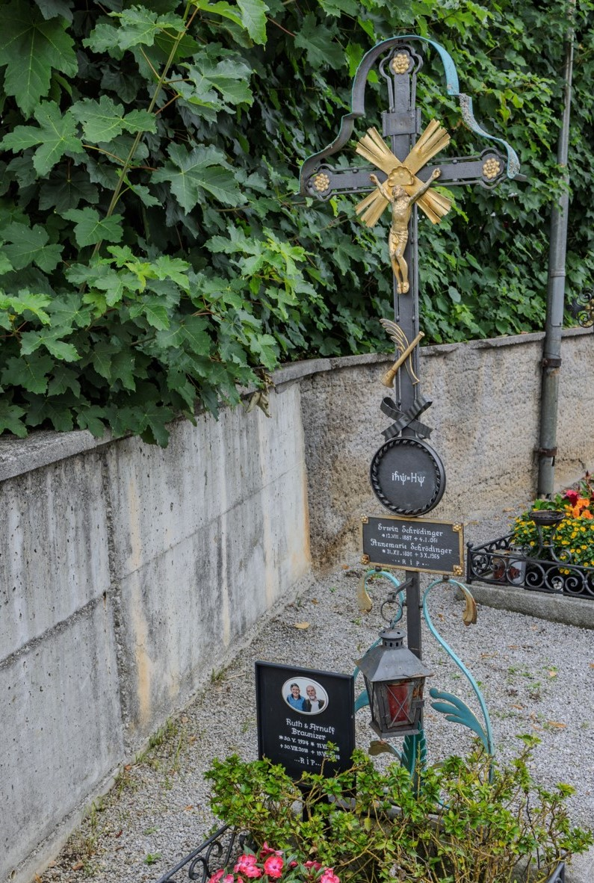
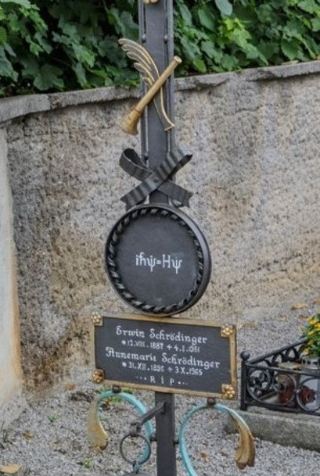
100 let Schrödingerových rovnic
Alpbach
Tyrolsko

Slide 3
100 let Schrödingerových rovnic
Anotace
Vydejme se do poloviny 20. let 20. století, kdy se kvantová fyzika významně a rychle měnila. „Stará“ kvantová fyzika se vyčerpala a začala se rodit „nová“ kvantová fyzika – kvantová mechanika. Nejprve v podobě Heisenbergovy maticové mechaniky a krátce nato v podobě Schrödingerovy vlnové mechaniky. Její zrod budeme sledovat.
Nepůjde o detailní historické líčení událostí, ale především o výklad a analýzu fyzikálních myšlenek a originálních postupů tvůrců.
Seznámit se s původními pracemi fyziků, jejichž jména známe z učebnic, je přínosné nejen z hlediska historicko-kulturního, ale může přispět k hlubšímu pochopení výkladu v učebnicích. V nich se poznatky se předkládají už „hotové“, v uhlazené podobě namnoze velmi odlišné od původních prací, z nichž vyšly. Přestože některá východiska či postupy jsou v těchto původních pracích někdy nekonzistentní, divné, náhodné nebo i vadné, jejich studium je inspirativní.
Objevu předcházela dobrá znalost fyziky a originální nápad …
Je dobré uvidět, že cesty nejsou přímočaré, jsou klikaté a některé také slepé.
Tvor lidský bloudí, pokud za čím spěje (Goethe, z prologu k Faustovi)

Slide 4
Erwin Rudolf Josef Alexander Schrödinger
před rokem 1926
* 12. 8. 1887 Vídeň
jedináček, „Lieblingskind“, nádherné dětství v dobře nejen materiálně zabezpečené rodině
matka byla dcera profesora chemie na univerzitě ve Vídni a Angličanky
do obecné školy nechodil, vychovával ho a vzdělával všestranně vzdělaný otec
1898 −1906
studuje na Akademickém gymnáziu ve Vídni (zajímala ho /po celý život/ literatura, filosofie, jazyky – klasické (latina, řečtina) a angličtina, francouzština, španělština (těmi plynně hovořil)
1906
začal studovat na Vídeňské universitě poté, co Boltzmann spáchal sebevraždu
1910
promoval experimentální prací o vedení elektřiny na površích izolátorů ve vlhkém vzduchu
1911 −1914
asistent na experimentální fyzice (12 publikací) ve Vídni
1914
habilitace z fyziky na Vídeňské univerzitě
1914 −1918
důstojníkem ve válce … později měl dostatek času na studium (věnoval se filosofii a fyzice, zejména obecné teorii relativity), napsal 8 prací
1920 −1921
profesor na univerzitách Jena, Stuttgart, Vratislav
1921 −…
řádný profesor teoretické fyziky na univerzitě v Curychu (nástupce P. Debye)

Slide 5
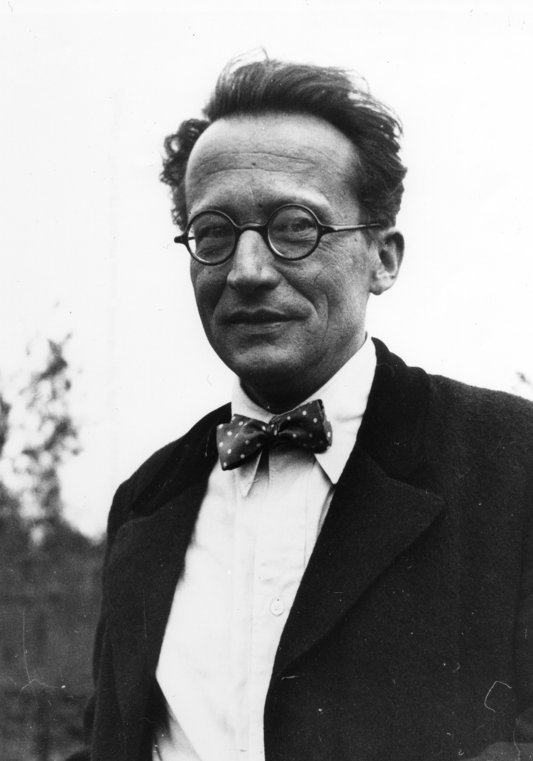
Erwin Rudolf Josef Alexander Schrödinger
1921
řádný profesor teoretické fyziky na univerzitě v Curychu

Slide 6
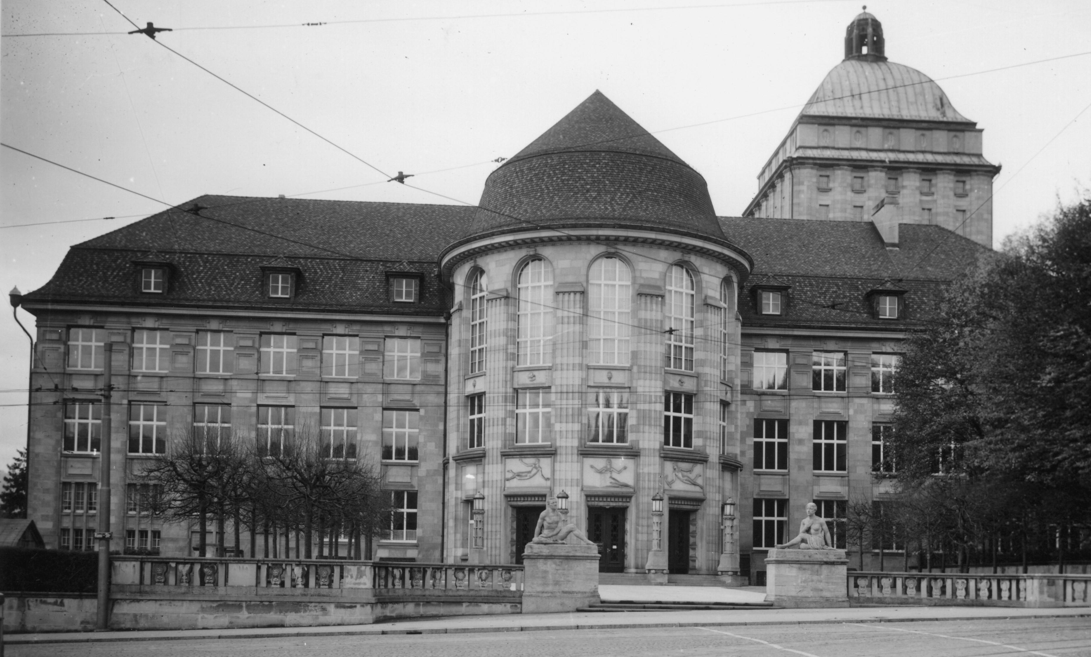
Erwin Rudolf Josef Alexander Schrödinger
1925
Schrödinger se seznamuje s de Broglieho disertací a hledá vlnovou rovnici
1921
řádný profesor teoretické fyziky na univerzitě v Curychu

Slide 7

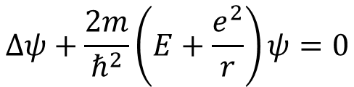

Schrödingerův „Annus mirabilis“
1925
Schrödinger se seznamuje s de Broglieho disertací a hledá vlnovou rovnici
1926
Quantisierung als Eigenwertsproblem I
(27.1.1926) 16 stran, Ann. Phys.
$$∆ψ+\frac{2m}{ℏ^{2}}\left(E+\frac{e^{2}}{r}\right)ψ=0$$
$$E_{n}^{H}=−\frac{13,6 eV}{n^{2}}$$
Quantisierung als Eigenwertsproblem II
(23. 2.1926) 39 stran , Ann. Phys.
fyzikální kostra teorie: vlnová mechanika, aplikace: oscilátor, rotátor
Quantisierung als Eigenwertsproblem III
(10. 5.1926) 54 stran , Ann. Phys.
rozvinutí teorie (Sturm-Liouville), stacionární teorie poruch, aplikace: Starkův jev
a časově závislá teorie poruch, aplikace: interakce záření s atomem
Quantisierung als Eigenwertsproblem IV
(21.6.1926), 30 stran , Ann. Phys.
$$iℏ\dot{Ψ}=\hat{H}Ψ$$
Über das Verhältnis der Heisenberg-Born-Jordanschem Quantenrnechamik zu der meinem
(18.3.1926), 23 stran, Ann. Phys.
Erupce kreativity:
Schrödinger (38letý) v těchto pracích vybudoval novou teorii.
Během půl roku vzniklo přes 160 stran originální textu.

Slide 8
Schrödingerův „Annus mirabilis“
1925
Schrödinger se seznamuje s de Broglieho disertací a hledá vlnovou rovnici
1926
Quantisierung als Eigenwertsproblem I
(27.1.1926) 16 stran, Ann. Phys.
$$∆ψ+\frac{2m}{ℏ^{2}}\left(E+\frac{e^{2}}{r}\right)ψ=0$$
Quantisierung als Eigenwertsproblem II
(23. 2.1926) 39 stran , Ann. Phys.
fyzikální kostra teorie: vlnová mechanika, aplikace: oscilátor, rotátor
Quantisierung als Eigenwertsproblem III
(10. 5.1926) 54 stran , Ann. Phys.
rozvinutí teorie (Sturm-Liouville), stacionární teorie poruch, aplikace: Starkův jev
Quantisierung als Eigenwertsproblem IV
(21.6.1926), 30 stran , Ann. Phys.
$$iℏ\dot{Ψ}=\hat{H}Ψ$$
Über das Verhältnis der Heisenberg-Born-Jordanschem Quantenrnechamik zu der meinem
(18.3.1926), 23 stran, Ann. Phys.

Slide 9
Schrödingerův „Annus mirabilis“
1925
Schrödinger se seznamuje s de Broglieho disertací a hledá vlnovou rovnici
1926
Quantisierung als Eigenwertsproblem I
(27.1.1926) 16 stran, Ann. Phys.
$$∆ψ+\frac{2m}{ℏ^{2}}\left(E+\frac{e^{2}}{r}\right)ψ=0$$
$$E_{n}^{H}=−\frac{13,6 eV}{n^{2}}$$
Quantisierung als Eigenwertsproblem II
(23. 2.1926) 39 stran , Ann. Phys.
fyzikální kostra teorie: vlnová mechanika, aplikace: oscilátor, rotátor
Quantisierung als Eigenwertsproblem III
(10. 5.1926) 54 stran , Ann. Phys.
rozvinutí teorie (Sturm-Liouville), stacionární teorie poruch, aplikace: Starkův jev
a časově závislá teorie poruch, aplikace: interakce záření s atomem
Quantisierung als Eigenwertsproblem IV
(21.6.1926), 30 stran , Ann. Phys.
$$iℏ\dot{Ψ}=\hat{H}Ψ$$
Über das Verhältnis der Heisenberg-Born-Jordanschem Quantenrnechamik zu der meinem
(18.3.1926), 23 stran, Ann. Phys.
Die stetige Übergang von der Mikro- zur Makromechanik
(? 10.5.-21.6.1926), 3 strany , Narurwissenschaften (3.7.1926)
vlnový balík pro oscilátor
An undulatory theory of the mechanics of atoms and molecules
(3.9.1926) 22 stran, Phys. Rev.

Slide 10
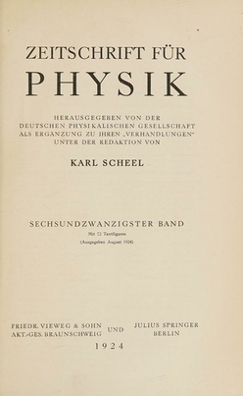
Leden 1926 – Měsíc atomu vodíku
1925
Schrödinger se seznamuje s de Broglieho disertací a hledá vlnovou rovnici
1926
Quantisierung als Eigenwertsproblem I
(27.1.1926) 16 stran, Ann. Phys.
(kvantová teorie atomu vodíku)
$$∆ψ+\frac{2m}{ℏ^{2}}\left(E+\frac{e^{2}}{r}\right)ψ=0$$
$$E_{n}^{H}=−\frac{13,6 eV}{n^{2}}$$
17.1.1926 došel do časopisu
Zeitschrift für Physik rukopis článku,
v němž W. Pauli vyřešil problém atomu vodíku Heisenbergovou (Bornovou, Jordanovou) maticovou mechanikou
(z roku 1925).
(Tento článek představoval zlom v přijímání maticové mechaniky. V té době použitou matematiku totiž ovládalo jen málo fyziků a vzhledem ke složitosti teorie k ní většina fyziků měla nedůvěru.)
W. Pauli: Z. Phys. 36 (1926), 336-363.

Slide 11
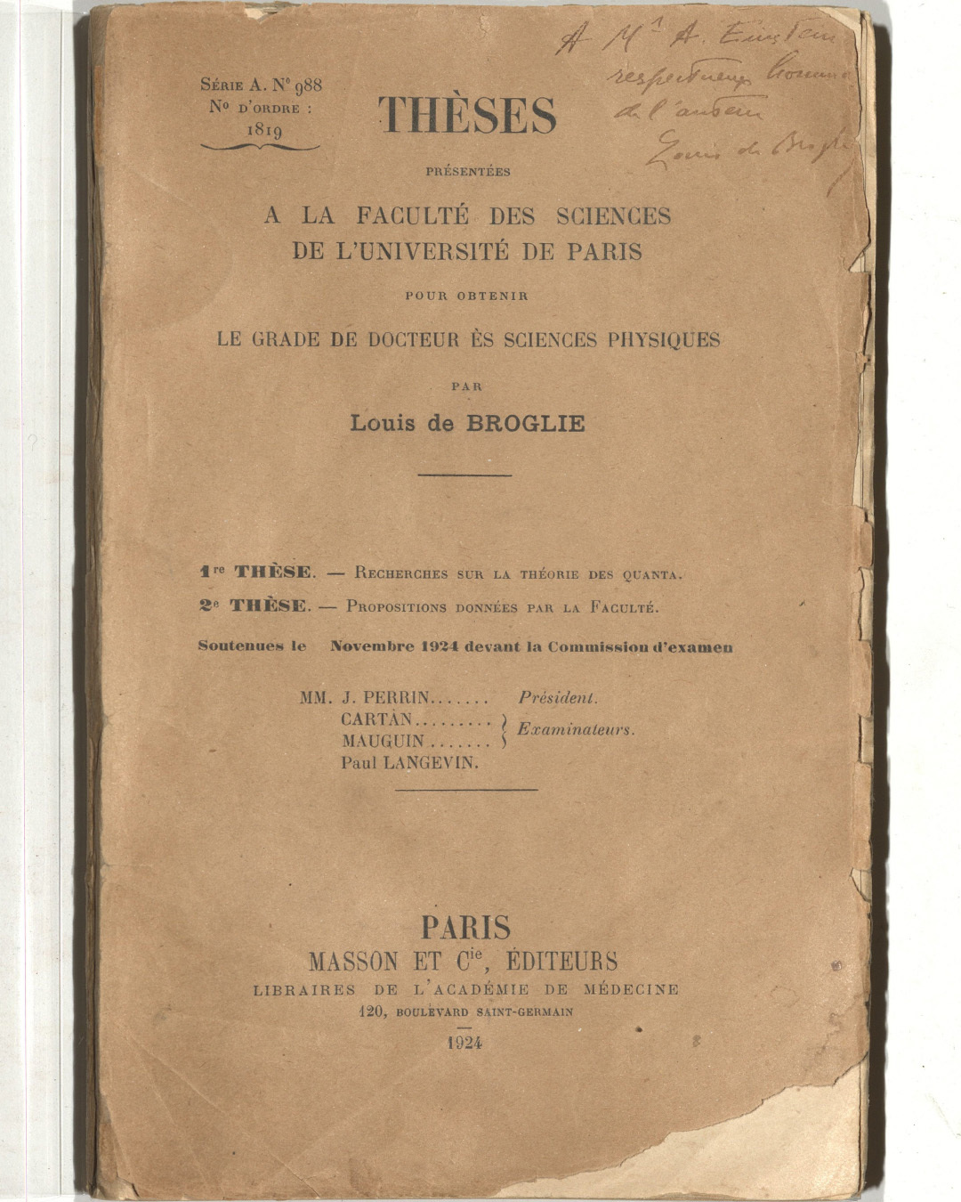
Schrödinger se seznamuje s de Broglieho teorií
1925
Schrödinger se seznamuje s de Broglieho disertací a hledá vlnovou rovnici
Čím se v letech 1923 a 1924 de Broglie zabýval a co uvedl ve své disertaci z roku 1924

Slide 12
Schrödinger se seznamuje s de Broglieho teorií
1925
Schrödinger se seznamuje s de Broglieho disertací a hledá vlnovou rovnici
Čím se v letech 1923 a 1924 de Broglie zabýval a co uvedl ve své disertaci z roku 1924 ... publikované v roce 1925 …
… která inspirovala Schrödingera

Slide 13

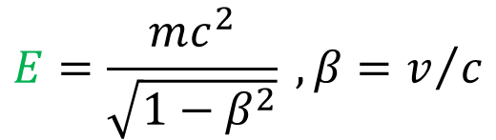
Z čeho de Broglie vyšel a k čemu došel
De Broglie spojil relativitu s kvantovou fyzikou
Frekvence
Energie
1922
$$E=\frac{mc^{2}}{\sqrt{1−β^{2}}} , β=v/c$$
Dva Einsteinovy vztahy
$$hf=E$$
Rozbor de Broglieho prací by zabral celou přednášku …
Uvedeme jen hlavní výsledky …

Slide 14

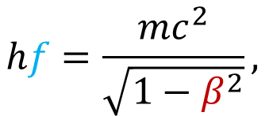


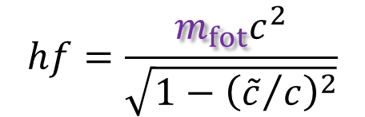
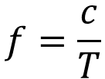

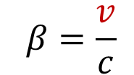

Z čeho de Broglie vyšel a k čemu došel
De Broglie spojil relativitu s kvantovou fyzikou
Frekvence
Energie
1922
Záření černého tělesa
$$hf=\frac{m_{fot}c^{2}}{\sqrt{1−{\left({\tilde{c}}/c\right)}^{2}}}$$
$$m_{fot}≈{10}^{−50}g$$
Zhmotnění světla: „světelné atomy“
$$\tilde{c}\left(f\right)⟶c$$
1923
Objekt o hmotnosti m má klidovou (vnitřní) frekvenci
$$hf_{0}=mc^{2}$$
Pokud se objekt se pohybuje rychlostí v vůči pozorovateli, pro pozorovatele frekvence je
$$hf=\frac{mc^{2}}{\sqrt{1−β^{2}}},$$
$$β=\frac{v}{c}$$
Pokud pozorovatel sleduje vnitřní periodický děj pohyblivého objektu, vidí jej zpomalený a připíše mu frekvenci
$$f_{1}=f_{0}\sqrt{1−β^{2}},$$
$$f=\frac{c}{T}$$
$$T_{1}={T_{0}}/{\sqrt{1−β^{2}}}$$

Slide 15


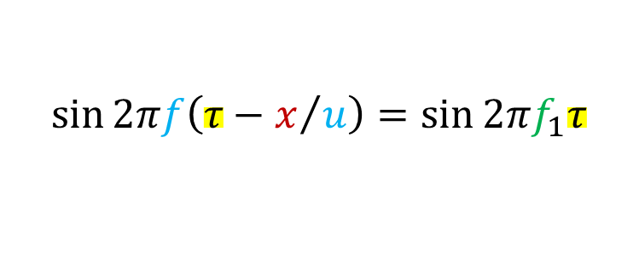


Z čeho de Broglie vyšel a k čemu došel
Frekvence
$$f={f_{0}}/{\sqrt{1−β^{2}}={mc^{2}}/{h\sqrt{1−β^{2}}}}, β=v/c$$
odpovídá fiktivní vlně, která doprovází objekt a šíří se fázovou rychlostí u .
Předpoklad: pokud v čase t = 0 souhlasí fáze fiktivní vlny s fází vnitřního děje objektu, bude se tato shoda fáze zachovávat. Tedy i tehdy, když se objekt za dobu τ posune rychlostí v do bodu x :
$$\sin{2πf\left(τ−x/u\right)=\sin{2πf_{1}τ}}$$
$$u=\frac{c^{2}}{v}$$
$$>c$$
$$x=vτ$$
$$f_{1}=f_{0}\sqrt{1−β^{2}}$$

Slide 16
Z čeho de Broglie vyšel a k čemu došel
Frekvence
$$f={f_{0}}/{\sqrt{1−β^{2}}={mc^{2}}/{h\sqrt{1−β^{2}}}}, β=v/c$$
odpovídá fiktivní vlně, která doprovází objekt a šíří se fázovou rychlostí u .
Předpoklad: pokud v čase t = 0 souhlasí fáze fiktivní vlny s fází vnitřního děje objektu, bude se tato shoda fáze zachovávat. Tedy i tehdy, když se objekt za dobu τ posune rychlostí v do bodu x :
$$\sin{2πf\left(τ−x/u\right)=\sin{2πf_{1}τ}}$$
Tento vztah (odvozený pro volnou částici) použil Schrödinger na elektron v atomu.
$$u=\frac{c^{2}}{v}$$
$$x=vτ$$
$$f_{1}=f_{0}\sqrt{1−β^{2}}$$

Slide 17
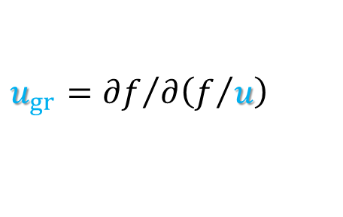
Z čeho de Broglie vyšel a k čemu došel
Frekvence
$$f={f_{0}}/{\sqrt{1−β^{2}}={mc^{2}}/{h\sqrt{1−β^{2}}}}, β=v/c$$
odpovídá fiktivní vlně, která doprovází objekt a šíří se fázovou rychlostí u .
Předpoklad: pokud v čase t = 0 souhlasí fáze fiktivní vlny s fází vnitřního děje objektu, bude se tato shoda fáze zachovávat. Tedy i tehdy, když se objekt za dobu τ posune rychlostí v do bodu x :
$$\sin{2πf\left(τ−x/u\right)=\sin{2πf_{1}τ}}$$
Tento vztah (odvozený pro volnou částici) použil Schrödinger na elektron v atomu.
$$u=\frac{c^{2}}{v}$$
$$x=vτ$$
$$f_{1}=f_{0}\sqrt{1−β^{2}}$$
$$u_{gr}={∂f}/{∂\left(f/u\right)}$$
Grupová rychlost fiktivní vlny se rovná rychlosti objektu v .

Slide 18
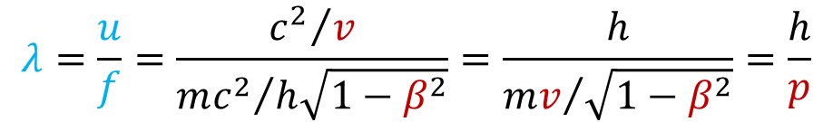
Z čeho de Broglie vyšel a k čemu došel
Frekvence
$$f={f_{0}}/{\sqrt{1−β^{2}}={mc^{2}}/{h\sqrt{1−β^{2}}}}, β=v/c$$
odpovídá fiktivní vlně, která doprovází objekt a šíří se fázovou rychlostí u .
Předpoklad: pokud v čase t = 0 souhlasí fáze fiktivní vlny s fází vnitřního děje objektu, bude se tato shoda fáze zachovávat. Tedy i tehdy, když se objekt za dobu τ posune rychlostí v do bodu x :
$$\sin{2πf\left(τ−x/u\right)=\sin{2πf_{1}τ}}$$
Tento vztah (odvozený pro volnou částici) použil Schrödinger na elektron v atomu.
$$u=\frac{c^{2}}{v}$$
$$x=vτ$$
$$f_{1}=f_{0}\sqrt{1−β^{2}}$$
$$u_{gr}={∂f}/{∂\left(f/u\right)}$$
Grupová rychlost fiktivní vlny se rovná rychlosti objektu v .
Vlnová délka fiktivní vlny (volné částice)
$$λ=\frac{u}{f}=\frac{{c^{2}}/v}{{mc^{2}}/{h\sqrt{1−β^{2}}}}=\frac{h}{{mv}/{\sqrt{1−β^{2}}}}=\frac{h}{p}$$

Slide 19
Z čeho de Broglie vyšel a k čemu došel
de Broglie si byl vědom nehotovosti své teorie, v závěru disertace uvádí:
„Úmyslně jsem ponechal poněkud neurčitou definici fázové vlny a periodického jevu, na nějž se dá fázová vlna převést podobně jako fázová vlna fotonu. Předloženou teorii lze tedy považovat spíše za formu, jejíž fyzikální obsah není zcela upřesněn, než za homogenní definitivně vybudovanou teorii."

Slide 20
Schrödinger se seznamuje s de Broglieho disertací a hledá vlnovou rovnici
Schrödinger (universita v Curychu) pracoval ve statistické fyzice (vídeňská tradice), a tedy sledoval příslušné práce. Tak se seznámil s de Broglieho výsledky v Einsteinově článku „Quantentheorie des einatomigen idealen Gases“ z února 1925.
(Sledoval práce také o kvantové teorii, ale publikoval o ní jen 3 práce.)
Einstein sehrál významnou roli při šíření povědomosti o de Broglieho teorii

Slide 21
Schrödinger se seznamuje s de Broglieho disertací a hledá vlnovou rovnici
Schrödinger (universita v Curychu) pracoval ve statistické fyzice (vídeňská tradice), a tedy sledoval příslušné práce. Tak se seznámil s de Broglieho výsledky v Einsteinově článku „Quantentheorie des einatomigen idealen Gases“ z února 1925.
De Broglieho myšlenky Schrödingera inspirovaly
nejprve při práci na článku K Einsteinově teorii plynů, na němž začal pracovat v létě 1925 a v jehož úvodu uvádí: „To znamená nic jiného než vzít vážně de Broglieho–Einsteinovu undulační teorii pohybujících se částic, podle níž nejsou ničím jiným než jakýmsi „pěnovým hřebenem“ na vlnovém záření tvořícím základ světa.“
následně na konci roku 1925 při hledání vlnové rovnice …

Slide 22
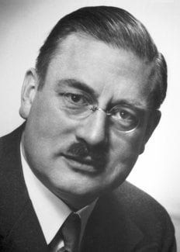
Schrödinger se seznamuje s de Broglieho disertací a hledá vlnovou rovnici
Schrödinger (universita v Curychu) pracoval ve statistické fyzice (vídeňská tradice), a tedy sledoval příslušné práce. Tak se seznámil s de Broglieho výsledky v Einsteinově článku „Quantentheorie des einatomigen idealen Gases“ z února 1925.
Peter Debye (ETH v Curychu) věděl o de Broglieho disertaci.
Schrödinger s Debyem o de Broglieho teorii diskutují.
(Přínos Debye pro práci ES se zmiňuje, ale sám Debye to nepotvrzuje.)
Debye pořádá v Curychu semináře na ETH pro ETH
a univerzitu. Požádal Schrödingera o přednášku
o de Broglieho teorii.

Slide 23
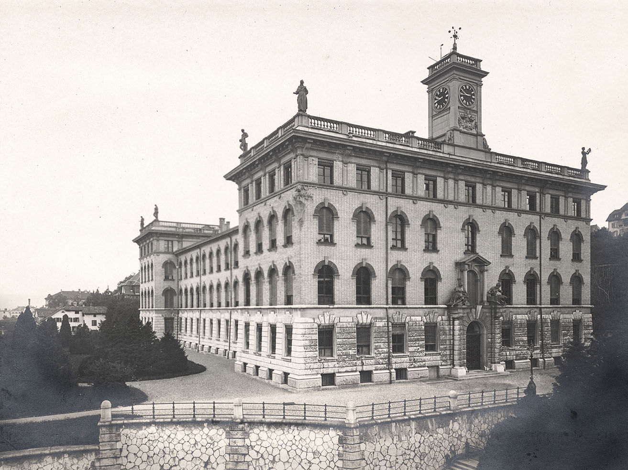
Schrödinger se seznamuje s de Broglieho disertací a hledá vlnovou rovnici
Listopad 1925 (ETH Curych)
Schrödinger na semináři referuje o de Broglieho disertaci. (Výklad byl skvělý, jako byly všechny Schrödingerovy přednášky. Byl vynikající přednášející.)
V této budově sídlil fyzikální ústav ETH
(Eidgenössische Technische Hochschule), kde se konaly semináře.

Slide 24
Schrödinger se seznamuje s de Broglieho disertací a hledá vlnovou rovnici
Listopad 1925 (ETH Curych)
Schrödinger na semináři referuje o de Broglieho disertaci. (Výklad byl skvělý, jako byly všechny Schrödingerovy přednášky. Byl vynikající přednášející.)
Debye poznamenává: „Sie sprechen über Wellen,
aber wo ist die Wellengleichung?“ (F. Bloch)
Physics Today (1976)

Slide 25
Schrödinger se seznamuje s de Broglieho disertací a hledá vlnovou rovnici
Listopad 1925 (ETH Curych)
Schrödinger na semináři referuje o de Broglieho disertaci. (Výklad byl skvělý, jako byly všechny Schrödingerovy přednášky. Byl vynikající přednášející.)
Debye poznamenává: „Sie sprechen über Wellen,
aber wo ist die Wellengleichung?“ (F. Bloch)
Schrödinger se dává do práce …. hledá vlnovou rovnici

Slide 26
Schrödinger se seznamuje s de Broglieho disertací a hledá vlnovou rovnici
Schrödinger se dává do práce …. hledá vlnovou rovnici (relativistickou, proč?)
de Broglie při formulaci své teorie široce využíval relativistické argumenty, aby dospěl k popisu vln hmoty,
Sommerfeld odvodil v rámci staré kvantové teorie
relativistické korekce pro atom vodíku, které vysvětlovaly
jemnou strukturu.

Slide 27
Schrödinger se seznamuje s de Broglieho disertací a hledá vlnovou rovnici
Schrödinger se dává do práce …. hledá vlnovou rovnici (relativistickou, proč?)
Pohled na několik klíčových týdnů, kdy se rodila vlnová rovnice, poskytují jeho
nepublikované rukopisy
zápisníky
dopisy (zejména s W. Wienem)
první publikovaná práce tetralogie Kvantování jako problém vlastních hodnot
(ne vždy úplně spolehlivé) vzpomínky pamětníků

Slide 28

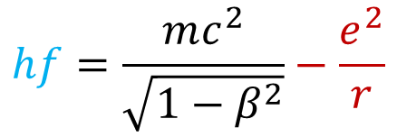
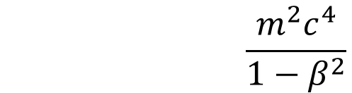

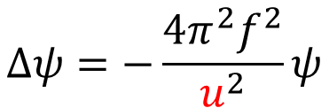
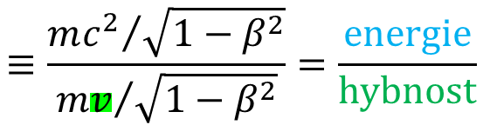



Schrödinger se seznamuje s de Broglieho disertací a hledá vlnovou rovnici
První (relativistická) Schrödingerova vlnová rovnice pro atom vodíku (1925)
$$∆ψ=\frac{1}{u^{2}}\frac{∂^{2}ψ}{∂t^{2}}$$
⇒
$$∆ψ=−\frac{4π^{2}f^{2}}{u^{2}}ψ$$
$$ψ∝\exp\left(−i2πft\right)$$
fázová rychlost
de Broglie volná částice
$$u=\frac{c^{2}}{v}$$
$$≡\frac{{mc^{2}}/{\sqrt{1−β^{2}}}}{{mv}/{\sqrt{1−β^{2}}}}=\frac{energie}{hybnost}$$
$$hf$$
$$⟹ u=$$
?
!
Schrödinger:
úkol: zahrnout vliv pole
$$hf=\frac{mc^{2}}{\sqrt{1−β^{2}}}−\frac{e^{2}}{r}$$
Schrödingerovo rozšíření de Broglieho myšlenky (pro volnou částici)
na elektron v atomu
Elektron v atomu vodíku má energii
$$p^{2}c^{2}+m^{2}c^{4}=\frac{m^{2}c^{4}}{1−β^{2}}$$
a hybnost

Slide 29

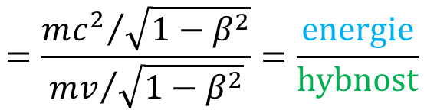

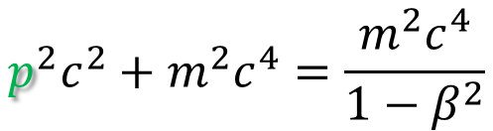
Schrödinger se seznamuje s de Broglieho disertací a hledá vlnovou rovnici
První (relativistická) Schrödingerova vlnová rovnice pro atom vodíku (1925)
$$∆ψ=\frac{1}{u^{2}}\frac{∂^{2}ψ}{∂t^{2}}$$
$$∆ψ=−\frac{4π^{2}f^{2}}{u^{2}}ψ$$
$$ψ∝\exp\left(−i2πft\right)$$
de Broglie volná částice
$$u=\frac{c^{2}}{v}$$
$$=\frac{{mc^{2}}/{\sqrt{1−β^{2}}}}{{mv}/{\sqrt{1−β^{2}}}}=\frac{energie}{hybnost}$$
$$hf$$
$$⟹ u=$$
$${\sqrt{{\left(hf+{e^{2}}/r\right)}^{2}−m^{2}c^{4}}}/c$$
!
Schrödinger:
úkol: zahrnout vliv pole
$$hf=\frac{mc^{2}}{\sqrt{1−β^{2}}}−\frac{e^{2}}{r}$$
Schrödingerovo rozšíření de Broglieho myšlenky (pro volnou částici)
na elektron v atomu
Elektron v atomu vodíku má energii
$$p^{2}c^{2}+m^{2}c^{4}=\frac{m^{2}c^{4}}{1−β^{2}}$$
a hybnost
$$⟹ p\left(f,r\right)={\sqrt{{\left(hf+{e^{2}}/r\right)}^{2}−m^{2}c^{4}}}/c$$

Slide 30



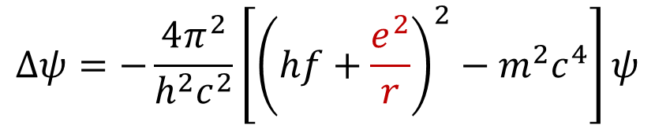
Schrödinger se seznamuje s de Broglieho disertací a hledá vlnovou rovnici
První (relativistická) Schrödingerova vlnová rovnice pro atom vodíku (1925)
$$∆ψ=−\frac{4π^{2}f^{2}}{u^{2}}ψ$$
$$hf$$
$$⟹ u=$$
$${\sqrt{{\left(hf+{e^{2}}/r\right)}^{2}−m^{2}c^{4}}}/c$$
Potenciální energie se
do vlnové rovnice dostala prostřednictvím (fázové) rychlosti vlny
$$∆ψ=−\frac{4π^{2}}{h^{2}c^{2}}\left[{\left(hf+\frac{e^{2}}{r}\right)}^{2}−m^{2}c^{4}\right]ψ$$
$$E$$

Slide 31
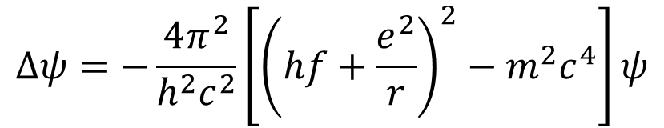
Schrödinger se seznamuje s de Broglieho disertací a hledá vlnovou rovnici
První (relativistická) Schrödingerova rovnice pro atom vodíku (1925)
+
V nerelativistické limitě řešení rovnice dávalo hodnoty získané Bohrem (1913).
Řešení této rovnice nevysvětlovalo správně jemnou strukturu atomu vodíku. Hodnoty energie byly jiné než získané Sommerfeldem (1915), které souhlasily s experimentem.
-
$$∆ψ=−\frac{4π^{2}}{h^{2}c^{2}}\left[{\left(hf+\frac{e^{2}}{r}\right)}^{2}−m^{2}c^{4}\right]ψ$$
$$E$$

Slide 32
Schrödinger se seznamuje s de Broglieho disertací a hledá vlnovou rovnici
První (relativistická) Schrödingerova rovnice pro atom vodíku (1925)
+
V nerelativistické limitě řešení rovnice dávalo hodnoty získané Bohrem (1913).
Řešení této rovnice nevysvětlovalo správně jemnou strukturu atomu vodíku. Hodnoty energie byly jiné než získané Sommerfeldem (1915), které souhlasily s experimentem.
Schrödinger byl zklamaný … svou relativistickou rovnici nepublikoval (je dochováno 4stánkové memorandum) … hledání rovnice na čas přerušuje.
-
$$∆ψ=−\frac{4π^{2}}{h^{2}c^{2}}\left[{\left(hf+\frac{e^{2}}{r}\right)}^{2}−m^{2}c^{4}\right]ψ$$
$$E$$

Slide 33
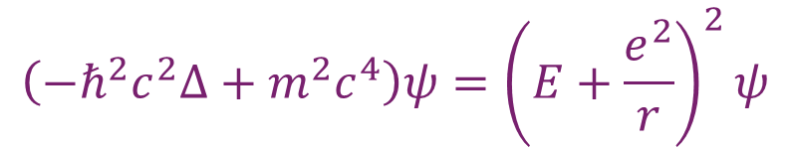
Schrödinger se seznamuje s de Broglieho disertací a hledá vlnovou rovnici
První (relativistická) Schrödingerova rovnice pro atom vodíku (1925)
V nerelativistické limitě řešení dávalo hodnoty získané Bohrem (1913).
Řešení této rovnice nevysvětlovalo správně jemnou strukturu atomu vodíku. Hodnoty energie byly jiné než získané Sommerfeldem (1915), které souhlasily s experimentem.
Schrödinger byl zklamaný … svou relativistickou rovnici nepublikoval (je dochováno 4stánkové memorandum) … hledání rovnice na čas přerušuje.
$$∆ψ=−\frac{4π^{2}}{h^{2}c^{2}}\left[{\left(hf+\frac{e^{2}}{r}\right)}^{2}−m^{2}c^{4}\right]ψ$$
Poznámka:
$$E$$
$$\left(−ℏ^{2}c^{2}∆+m^{2}c^{4}\right)ψ={\left(E+\frac{e^{2}}{r}\right)}^{2}ψ$$

Slide 34
Schrödinger se seznamuje s de Broglieho disertací a hledá vlnovou rovnici
První (relativistická) Schrödingerova rovnice pro atom vodíku (1925)
V nerelativistické limitě řešení dávalo hodnoty získané Bohrem (1913).
Řešení této rovnice nevysvětlovalo správně jemnou strukturu atomu vodíku. Hodnoty energie byly jiné než získané Sommerfeldem (1915), které souhlasily s experimentem.
Schrödinger byl zklamaný … svou relativistickou rovnici nepublikoval (je dochováno 4stánkové memorandum) … hledání rovnice na čas přerušuje.
Tuto relativistickou Schrödingerovu rovnici pro částici se spinem nula později nezávisle odvodili Klein, Gordon, Fok …
Spin elektronu je ½.
První sdělení o tom bylo na přelomu roku 1925 a 1926.
Poznámka:
$$\left(−ℏ^{2}c^{2}∆+m^{2}c^{4}\right)ψ={\left(E+\frac{e^{2}}{r}\right)}^{2}ψ$$

Slide 35
Schrödinger se seznamuje s de Broglieho disertací a hledá vlnovou rovnici
První (relativistická) Schrödingerova rovnice pro atom vodíku (1925)
V nerelativistické limitě řešení dávalo hodnoty získané Bohrem (1913).
Řešení této rovnice nevysvětlovalo správně jemnou strukturu atomu vodíku. Hodnoty energie byly jiné než získané Sommerfeldem (1915), které souhlasily s experimentem.
Schrödinger byl zklamaný … svou relativistickou rovnici nepublikoval (je dochováno 4stánkové memorandum) … hledání rovnice na čas přerušuje
a místo toho dokončuje tři publikace
(2 ze statistické fyziky a 1 z teorii barev)

Slide 36
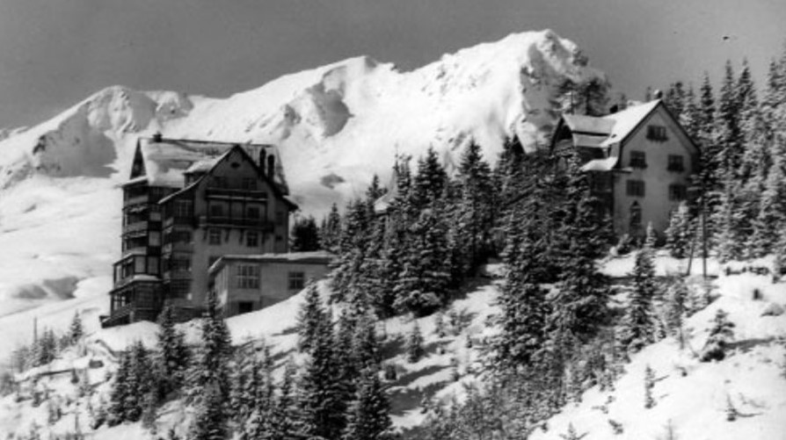
Schrödinger se seznamuje s de Broglieho disertací a hledá vlnovou rovnici
Vyšel opět
z této rovnice
$$∆ψ=−\frac{4π^{2}f^{2}}{u^{2}}ψ$$
Řešení této rovnice nevysvětlovalo jemnou strukturu atomu vodíku. Hodnoty energie byly jiné než získané Sommerfeldem (1915), které souhlasily s experimentem.
V nerelativistické limitě řešení dávalo hodnoty získané Bohrem (1913).
Schrödinger byl zklamaný … svou relativistickou rovnici nepublikoval (je dochováno 4stánkové memorandum) … hledání rovnice na čas přerušuje.
A pak začal znovu … zgruntu nerelativisticky …
a určil fázovou rychlost (fiktivní) vlny u pro nerelativistickou aproximaci
Pracoval během vánočních prázdnin v roce 1925ve Villa Frisia v Arose.
a šlo to rychle … provedl jen „malou“ úpravu (týkající se rychlosti u ) v předchozím postupu, který ho přivedl k relativistické rovnici
A jak postupoval víme z jeho pracovních zápisníků

Slide 37
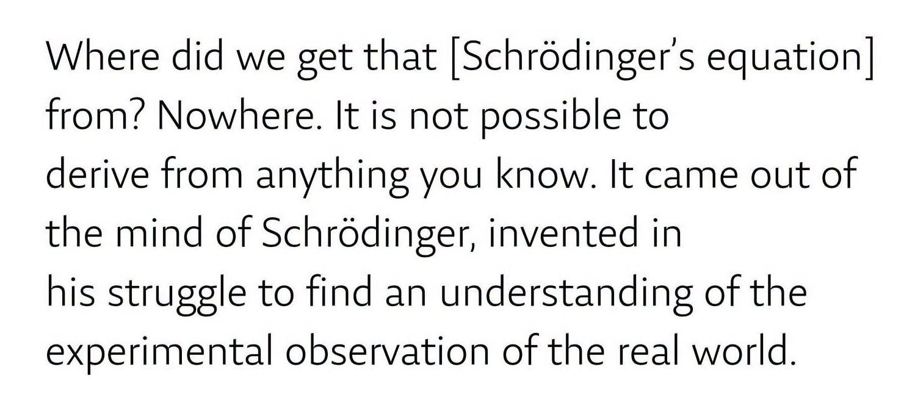
Schrödinger „odvozuje“ nerelativistickou vlnovou rovnici
Nalézá
Získává
Vytváří
Formuluje
…
„Odkud jsme to vzali? Odnikud. Nedá se to odvodit z ničeho, co známe. Zrodilo se to v Schrödingerově mysli, vzniklo z jeho zápasu o pochopení experimentálních pozorování skutečného světa.“
R. Feynman

Slide 38
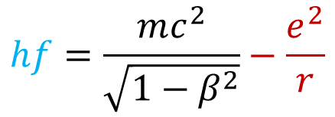
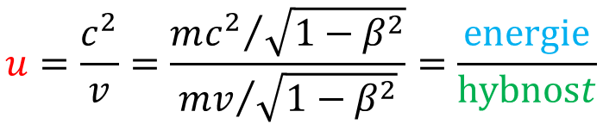
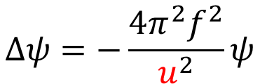
Schrödinger „odvozuje“ nerelativistickou vlnovou rovnici (poprvé)
Začátek jako u relativistické rovnice
$$∆ψ=−\frac{4π^{2}f^{2}}{u^{2}}ψ$$
de Broglie volná částice
$$u=\frac{c^{2}}{v}=\frac{{mc^{2}}/{\sqrt{1−β^{2}}}}{{mv}/{\sqrt{1−β^{2}}}}=\frac{energie}{hybnost}$$
!
Schrödinger:
úkol: zahrnout vliv pole
Elektron v atomu vodíku má energii
$$hf=\frac{mc^{2}}{\sqrt{1−β^{2}}}−\frac{e^{2}}{r}$$

Slide 39




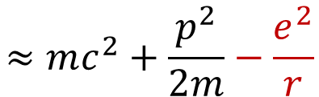


Schrödinger „odvozuje“ nerelativistickou vlnovou rovnici (poprvé)
$$∆ψ=−\frac{4π^{2}f^{2}}{u^{2}}ψ$$
de Broglie volná částice
$$u=\frac{c^{2}}{v}=\frac{{mc^{2}}/{\sqrt{1−β^{2}}}}{{mv}/{\sqrt{1−β^{2}}}}=\frac{energie}{hybnost}$$
$$hf$$
$$⟹\text{u}=$$
$$\sqrt{2m\left(hf−mc^{2}+{e^{2}}/r\right)}$$
!
Schrödinger:
úkol: zahrnout vliv pole
Elektron v atomu vodíku má energii
$$hf=\frac{mc^{2}}{\sqrt{1−β^{2}}}−\frac{e^{2}}{r}$$
$$≈mc^{2}+\frac{p^{2}}{2m}−\frac{e^{2}}{r}$$
nerelativistická aproximace
$$⟹$$
$$p\left(f,r\right)=$$
$$\sqrt{2m\left(hf−mc^{2}+{e^{2}}/r\right)}$$
a hybnost

Slide 40




Schrödinger „odvozuje“ nerelativistickou vlnovou rovnici (poprvé)
$$∆ψ=−\frac{4π^{2}f^{2}}{u^{2}}ψ$$
Původní relativistický výsledek
$$hf$$
$$hf$$
$$⟹ u=$$
$$⟹\text{u}=$$
$${\sqrt{{\left(hf+{e^{2}}/r\right)}^{2}−m^{2}c^{4}}}/c$$
$$\sqrt{2m\left(hf−mc^{2}+{e^{2}}/r\right)}$$

Slide 41



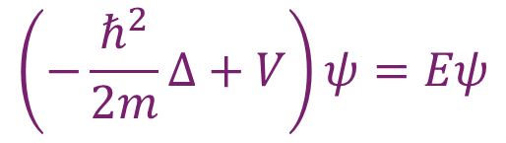
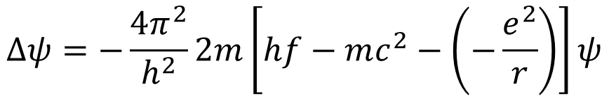
Schrödinger „odvozuje“ nerelativistickou vlnovou rovnici (poprvé)
$$∆ψ=−\frac{4π^{2}f^{2}}{u^{2}}ψ$$
$$hf$$
$$⟹\text{u}=$$
$$\sqrt{2m\left(hf−mc^{2}+{e^{2}}/r\right)}$$
$$∆ψ=−\frac{4π^{2}}{h^{2}}2m\left[hf−mc^{2}−\left(−\frac{e^{2}}{r}\right)\right]ψ$$
$$\left(−\frac{ℏ^{2}}{2m}∆+V\right)ψ=Eψ$$
$$E$$
$$V$$
stacionární SchR
problém vlastních hodnot
$$A\overline{v}=α\overline{v}$$

Slide 42
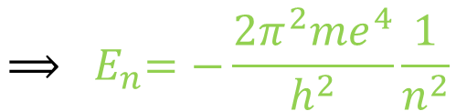
Schrödinger „odvozuje“ nerelativistickou vlnovou rovnici (poprvé)
$$∆ψ=−\frac{4π^{2}f^{2}}{u^{2}}ψ$$
$$hf$$
$$⟹\text{u}=$$
$$\sqrt{2m\left(hf−mc^{2}+{e^{2}}/r\right)}$$
$$∆ψ=−\frac{4π^{2}}{h^{2}}2m\left[hf−mc^{2}−\left(−\frac{e^{2}}{r}\right)\right]ψ$$
$${⟹ E}_{n}=−\frac{2π^{2}me^{4}}{h^{2}}\frac{1}{n^{2}}$$
$$E$$
$$V$$
Bohr
Seminář po 8. lednu 1926
Schrödinger : „Mein Kollege Debye meinte, man sollte eine Wellengleichung haben; nun ich habe eine gefunden!“ (F. Bloch)
27. ledna 1926 byl do redakce Annalen der Physik doručen první článek ze Schödingerovy tetralogie o vlnové mechanice se zcela odlišným „odvozením“ vlnové rovnice.

Slide 43
Schrödinger „odvozuje“ nerelativistickou vlnovou rovnici (podruhé)
I
Ann. Phys. 1926
První práce z tetralogie o vlnové mechanice
(27. leden 1926)
„V tomto sdělení bych chtěl nejprve na nejjednodušším případě (…) atomu vodíku ukázat, že obvyklý předpis pro kvantování lze nahradit jiným požadavkem,
v němž se již vůbec nemluví o „celých číslech“. Celočíselnost se naopak objeví stejným přirozeným způsobem, jako například celočíselný počet uzlů kmitající struny. Toto nové pojetí se dá zobecnit a – jak se domnívám – sahá velmi hluboko k pravé podstatě předpisů jak kvantovat.“

Slide 44
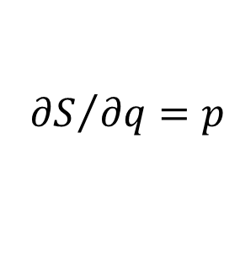
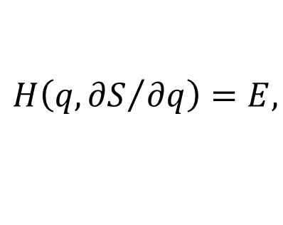
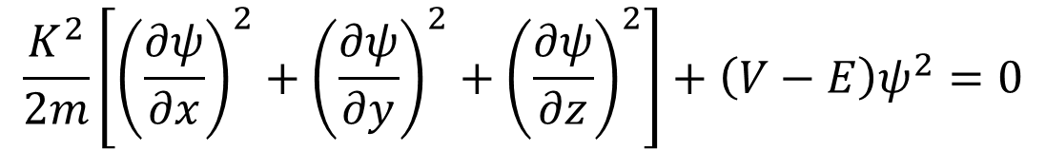

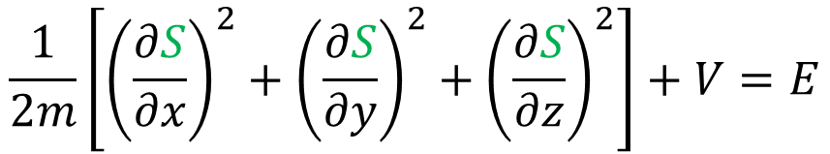
Schrödinger „odvozuje“ nerelativistickou vlnovou rovnici (podruhé)
I
Ve této první části tetralogie o vlnové mechanice Schrödinger neužívá
de Broglieho vztahy, ale vychází z Hamiltonovy-Jacobiho formulace klasické mechaniky a formuluje variační úlohu. (Inspirace Hamiltonovými pracemi
o šíření světla a analogii mezi geometrickou a vlnovou optikou.)
Hamiltonova-Jacobiho rovnice
$$H\left(q,{∂S}/{∂q}\right)=E,$$
$${∂S}/{∂q}=p$$
$$\frac{1}{2m}\left[{\left(\frac{∂S}{∂x}\right)}^{2}+{\left(\frac{∂S}{∂y}\right)}^{2}+{\left(\frac{∂S}{∂z}\right)}^{2}\right]+V=E$$
Elektron o hmotnosti m v poli V(r) = − e²/r (atom vodíku)
Zavedena nová funkce ψ
(bez zdůvodní)
1
$$S=K\ln{ψ}$$
$$\frac{K^{2}}{2m}\left[{\left(\frac{∂ψ}{∂x}\right)}^{2}+{\left(\frac{∂ψ}{∂y}\right)}^{2}+{\left(\frac{∂ψ}{∂z}\right)}^{2}\right]+\left(V−E\right)ψ^{2}=0$$
Pro vlny platí princip superpozice:
lineární diferenciální rovnice
Tuto nelineární diferenciální rovnici nutno nahradit lineární!

Slide 45
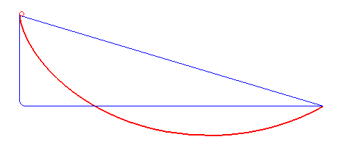
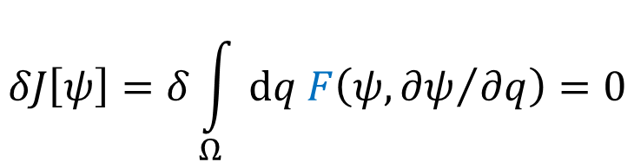
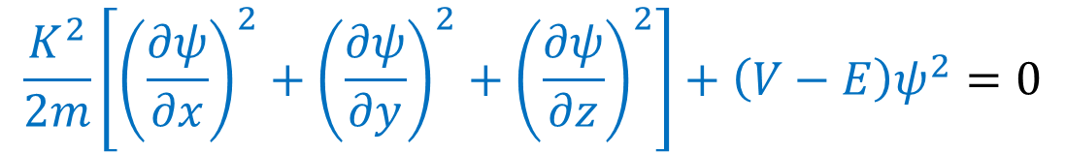
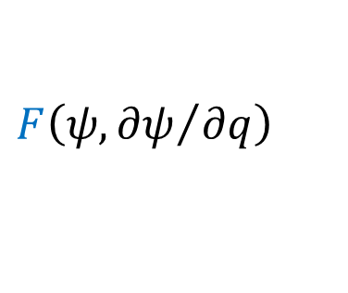
Schrödinger „odvozuje“ nerelativistickou vlnovou rovnici (podruhé)
I
brachystochrona
$$δJ\left[ψ\right]=δ\int_{Ω}{dq F\left(ψ,{∂ψ}/{∂q}\right)}=0$$
2
Variační úloha
(„variační princip vládne všem dějům v přírodě“)
Role Debye?!
Integrál
z kvadratické formy
nabývá extrém.
$$F\left(ψ,{∂ψ}/{∂q}\right)$$
$$\frac{K^{2}}{2m}\left[{\left(\frac{∂ψ}{∂x}\right)}^{2}+{\left(\frac{∂ψ}{∂y}\right)}^{2}+{\left(\frac{∂ψ}{∂z}\right)}^{2}\right]+\left(V−E\right)ψ^{2}=0$$
Pro vlny platí princip superpozice:
lineární diferenciální rovnice
Tuto nelineární diferenciální rovnici nutno nahradit lineární!

Slide 46
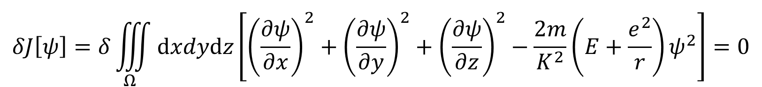
Schrödinger „odvozuje“ nerelativistickou vlnovou rovnici (podruhé)
I
$$δJ\left[ψ\right]=δ\iiint_{Ω}{dxdydz\left[{\left(\frac{∂ψ}{∂x}\right)}^{2}+{\left(\frac{∂ψ}{∂y}\right)}^{2}+{\left(\frac{∂ψ}{∂z}\right)}^{2}−\frac{2m}{K^{2}}\left(E+\frac{e^{2}}{r}\right)ψ^{2}\right]}=0$$
$$δJ\left[ψ\right]=δ\int_{Ω}{dq F\left(ψ,{∂ψ}/{∂q}\right)}=0$$
Variační úloha
(„variační princip vládne všem dějům v přírodě“)
Role Debye?!
Integrál
z kvadratické formy
nabývá extrém.
$$F\left(ψ,{∂ψ}/{∂q}\right)$$
$$\frac{K^{2}}{2m}\left[{\left(\frac{∂ψ}{∂x}\right)}^{2}+{\left(\frac{∂ψ}{∂y}\right)}^{2}+{\left(\frac{∂ψ}{∂z}\right)}^{2}\right]+\left(V−E\right)ψ^{2}=0$$
Pro vlny platí princip superpozice:
lineární diferenciální rovnice
Tuto nelineární diferenciální rovnici nutno nahradit lineární!

Slide 47


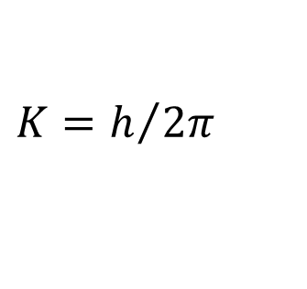
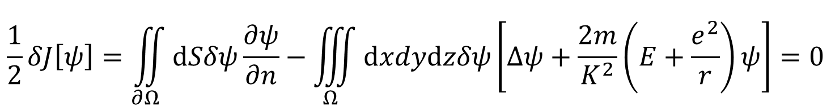



Schrödinger „odvozuje“ nerelativistickou vlnovou rovnici (podruhé)
I
$$δJ\left[ψ\right]=δ\iiint_{Ω}{dxdydz\left[{\left(\frac{∂ψ}{∂x}\right)}^{2}+{\left(\frac{∂ψ}{∂y}\right)}^{2}+{\left(\frac{∂ψ}{∂z}\right)}^{2}−\frac{2m}{K^{2}}\left(E+\frac{e^{2}}{r}\right)ψ^{2}\right]}=0$$
$$\frac{1}{2}δJ\left[ψ\right]=\iint_{∂Ω}{dSδψ\frac{∂ψ}{∂n}}−\iiint_{Ω}{dxdydzδψ\left[Δψ+\frac{2m}{K^{2}}\left(E+\frac{e^{2}}{r}\right)ψ\right]}=0$$
$$0 pro Ω→∞$$
$$0$$
Eulerova–Lagrangeova rovnice
diskrétní spektrum
okrajová podmínka
$$Δψ+\frac{2m}{K^{2}}\left(E+\frac{e^{2}}{r}\right)ψ=0$$
$${⟹ E}_{n}=−\frac{me^{4}}{2K^{2}}\frac{1}{n^{2}}$$
$$ψ=0 pro r⟶∞$$
Bohrův výsledek, pokud
$$K=h/{2π}$$

Slide 48
Schrödinger „odvozuje“ nerelativistickou vlnovou rovnici (podruhé)
I
Archive for the History of Quantum Physics, reel 40, section 5, item 3.

Slide 49
Schrödinger „odvozuje“ nerelativistickou vlnovou rovnici (podruhé)
I
Ann. Phys. 1926
(došlo 27. ledna,
Vyšlo v březnu )

Slide 50
Schrödinger „odvozuje“ nerelativistickou vlnovou rovnici (podruhé)
I
Komentáře
Schrödinger nepovažoval prvotní odvození vlnové rovnice za dostatečně zdůvodněné, a proto hledal „důstojné“ fyzikální východisko… a jím byl variační princip, který vládl a vládne fyzice.
Odvození, uvedené na prvních dvou stranách článku, se může zdát podivně formální a přímo záhadné, bez komentářů a intuitivních úvah.
Zvolený přístup se Schrödingerovi však jevil jako zcela přirozený … Od studentských let totiž dobře znal souvislost mezi diferenciálními rovnicemi pro kmity kontinua a variačními principy …
„Zdůvodněním“ jeho přístupu byla rovnice pro vlastní hodnoty energie a její úspěšná aplikace na atom vodíku (tomu se věnuje 9 stránek ze 16stránkového článku).

Slide 51
Schrödinger „odvozuje“ nerelativistickou vlnovou rovnici (podruhé)
I
Komentáře
Teprve v závěru článku Schrödinger se vrací k fyzice: „Je ovšem velmi nasnadě vztáhnout funkci ψ na určitý kmitavý děj^{*)} v atomu, jemuž by bylo možno přisoudit vyšší míru reality než dnes často zpochybňovaným elektronovým drahám. Původně jsem měl v úmyslu novou formulaci kvantové podmínky založit právě na tomto názornějším výkladu, nakonec jsem však dal přednost výše uvedené neutrální matematické formě, protože nechává podstatu věci vystoupit zřetelněji do popředí.“
*) O jaký kmitavý děj se nezmiňuje a úvahu o významu vlnové funkce uvádí až na konci tetralogie.

Slide 52
Schrödinger „odvozuje“ nerelativistickou vlnovou rovnici (podruhé)
I
Komentáře
Čili:
Schrödinger „Kvantování je nahrazeno variačním principem.“
(Variační princip se fyzikům, nejen tehdy, líbil. Tato práce hned vzbudila velkou pozornost. 2. dubna 1926 Max Planck píše: „Čtu Váš článek se vzrušením. … Kochám se krásou, která se odhaluje před mýma očima.“ Zato reakce v Göttingen byla zpočátku výrazně negativní.)
Z něj vyplynula diferenciální rovnice, jejímž řešením je vlnová funkce ψ, která splňuje okrajové podmínky a musí být všude jednoznačná, konečná a spojitě diferencovatelná až do druhého řádu.
(Diferenciální rovnice se fyzikům líbily – na rozdíl od matic, které vystupovaly v Heisenbergově teorii. Schrödingerův přístup byl proto srozumitelný a „efektivnější“. Ukázalo to srovnání výpočtu spektra atomu vodíku provedené Schrödingerem a Paulim, který užil maticovou mechaniku.)
Kvantové podmínky staré kvantové teorie byly tak nahrazeny omezeními na vlastnosti vlnové funkce.

Slide 53
Schrödinger „odvozuje“ nerelativistickou vlnovou rovnici (podruhé)
I
Komentáře
Článek působí dojmem „velkorysosti“ … v žáru inspirace si Schrödinger uvědomoval, že zůstává mnoho otevřených otázek, které je třeba promyslet. Přesto byl hnaný potřebou svůj objev publikovat i v nepříliš uhlazené podobě. … Oceňoval význam de Broglieovy práce: „Především chci uvést, že k těmto úvahám mne přivedly především podnětné práce pana de Broglie.“ a dodává: „Hlavní rozdíl spočívá v tom, že de Broglie myslí na postupné vlny, zatímco my, pokud svým formulím podložíme představu kmitání, dospíváme ke stojatým vlastním kmitům.“
Srozumitelné a názorné fyzikální argumenty vybudoval až v dalším dalším článku, jehož rukopis byl do Annalen der Physik doručen již 23. února 1926.
Odvození z první práce už dále nikde neuvádí. Zato odvození z druhé práce, provázané s intuitivními úvahami, vstoupilo do učebnic.

Slide 54

Schrödinger „odvozuje“ nerelativistickou vlnovou rovnici (potřetí)
II
Ve druhé části své tetralogie o vlnové mechanice Schrödinger vychází
z Hamiltonovy myšlenky (z roku 1834) o analogii mezi mechanikou a optikou
a formuluje ucelenou teorii vlnové mechaniky.
V úvodu připomíná své předchozí sdělení:
„Než přistoupíme k rozboru problému vlastních hodnot pro další speciální systémy, pokusme se více objasnit obecnou souvislost, která existuje mezi Hamiltonovou–Jacobiho diferenciální rovnicí popisující mechanický problém a „příbuznou“ vlnovou rovnicí [odvozenou v první části]. Tuto souvislost jsme dosud jen stručně popsali z hlediska její vnější analytické struktury pomocí vztahu [$S=K\ln{ψ}$], který je sám o sobě nesrozumitelný, a rovněž pomocí stejně nesrozumitelného přechodu od jistého výrazu, který je roven nule, k požadavku, aby integrál tohoto výrazu byl stacionární.“

Slide 55
Schrödinger „odvozuje“ nerelativistickou vlnovou rovnici (potřetí)
II
Druhá Schrödingerova práce je obsáhlá.
V prvních dvou paragrafech na 25 stranách buduje na základě analogie mezi mechanikou a optikou vlnovou mechaniku.
Tato část ukazuje, jak Schrödinger důkladně problematiku promýšlí a pozorně diskutuje všechny možné souvislosti. Nejde o strohý odborný text, ale o literární dílo (dokumentováno ukázkami dlouhých citací).
Poslední část je věnována aplikacím. Jsou řešeny problémy harmonického oscilátoru a rotátoru.
Začneme listováním v prvních dvou paragrafech článku a zastavíme u některých stěžejních momentů zásadních podstatných pro formulaci vlnové mechaniky.
Náš výklad přesně nesleduje velmi obsáhlý Schrödingerův postup, zachovává však jeho podstatné rysy.

Slide 56







Schrödinger „odvozuje“ nerelativistickou vlnovou rovnici (potřetí)
II
Východiskem Schrödingerových úvah je opět Hamiltonova–Jacobiho teorie, z níž plyne
$$E=−\frac{∂S}{∂t}$$
$$\vec{p}=\vec{∇}S$$
Pro vlnu tvaru
Hamilton
$$\exp\left(iφ\right),φ\left(\vec{r},t\right)=\vec{k}∙\vec{r}−ωt$$
$$ω=−\frac{∂φ}{∂t}$$
$$k=\frac{2π}{λ},ω=2πf$$
$$\vec{k}=\vec{∇}φ$$
akce $S\left(\vec{r},t\right)$ je analogií fáze vlny $φ\left(\vec{r},t\right)$
plochy konstantní akce částice jsou analogií ploch konstantní fáze ve vlně
vlnový vektor k je analogií hybnosti částice p a úhlová frekvence $ω$ je analogií celkové energie částice E.

Slide 57

Schrödinger „odvozuje“ nerelativistickou vlnovou rovnici (potřetí)
II
Východiskem Schrödingerových úvah je opět Hamiltonova–Jacobiho teorie, z níž plyne
$$E=−\frac{∂S}{∂t}$$
$$\vec{p}=\vec{∇}S$$
Pro vlnu tvaru
Hamilton
$$\exp\left(iφ\right),φ\left(\vec{r},t\right)=\vec{k}∙\vec{r}−ωt$$
$$ω=−\frac{∂φ}{∂t}$$
$$k=\frac{2π}{λ},ω=2πf$$
$$\vec{k}=\vec{∇}φ$$
Pro rychlost vlny nebo ploch konstantní akce částice v případě, že se (nerelativistická) částice pohybuje v konzervativním silovém poli s potenciální energií $V\left(x,y,z\right)$, tedy platí
$$u=fλ=\frac{ω}{k}=\frac{\left|{∂φ}/{∂t}\right|}{\left|\vec{∇}φ\right|}=\frac{\left|{∂S}/{∂t}\right|}{\left|\vec{∇}S\right|}=\frac{E}{p}=\frac{E}{\sqrt{2m\left(E−V\right)}}$$
optika

Slide 58


Schrödinger „odvozuje“ nerelativistickou vlnovou rovnici (potřetí)
II
Východiskem Schrödingerových úvah je opět Hamiltonova–Jacobiho teorie, z níž plyne
$$E=−\frac{∂S}{∂t}$$
$$\vec{p}=\vec{∇}S$$
Pro vlnu tvaru
Hamilton
$$\exp\left(iφ\right),φ\left(\vec{r},t\right)=\vec{k}∙\vec{r}−ωt$$
$$ω=−\frac{∂φ}{∂t}$$
$$\vec{k}=\vec{∇}φ$$
Pro rychlost vlny nebo ploch konstantní akce částice v případě, že se (nerelativistická) částice pohybuje v konzervativním silovém poli s potenciální energií $V\left(x,y,z\right)$, tedy platí
$$u=fλ=\frac{ω}{k}=\frac{\left|{∂φ}/{∂t}\right|}{\left|\vec{∇}φ\right|}=\frac{\left|{∂S}/{∂t}\right|}{\left|\vec{∇}S\right|}=\frac{E}{p}=\frac{E}{\sqrt{2m\left(E−V\right)}}$$
$$φ⟶S$$
H

Slide 59

Schrödinger „odvozuje“ nerelativistickou vlnovou rovnici (potřetí)
II
Východiskem Schrödingerových úvah je opět Hamiltonova–Jacobiho teorie, z níž plyne
$$E=−\frac{∂S}{∂t}$$
$$\vec{p}=\vec{∇}S$$
Pro vlnu tvaru
Hamilton
$$\exp\left(iφ\right),φ\left(\vec{r},t\right)=\vec{k}∙\vec{r}−ωt$$
$$ω=−\frac{∂φ}{∂t}$$
$$\vec{k}=\vec{∇}φ$$
Pro rychlost vlny nebo ploch konstantní akce částice v případě, že se (nerelativistická) částice pohybuje v konzervativním silovém poli s potenciální energií $V\left(x,y,z\right)$, tedy platí
$$u=fλ=\frac{ω}{k}=\frac{\left|{∂φ}/{∂t}\right|}{\left|\vec{∇}φ\right|}=\frac{\left|{∂S}/{∂t}\right|}{\left|\vec{∇}S\right|}=\frac{E}{p}=\frac{E}{\sqrt{2m\left(E−V\right)}}$$
Vystupuje zde také potenciální energie
rychlost „vln hmoty“

Slide 60

Schrödinger „odvozuje“ nerelativistickou vlnovou rovnici (potřetí)
II
$$u=fλ=\frac{ω}{k}=\frac{\left|{∂φ}/{∂t}\right|}{\left|\vec{∇}φ\right|}=\frac{\left|{∂S}/{∂t}\right|}{\left|\vec{∇}S\right|}=\frac{E}{p}=\frac{E}{\sqrt{2m\left(E−V\right)}}$$
Odvozený vztah pro u odpovídá výrazu, který Schrödinger získal aplikací de Broglieho výsledků na případ nerelativistické částice v silovém poli.

Slide 61
Schrödinger „odvozuje“ nerelativistickou vlnovou rovnici (potřetí)
II
$$u=fλ=\frac{ω}{k}=\frac{\left|{∂φ}/{∂t}\right|}{\left|\vec{∇}φ\right|}=\frac{\left|{∂S}/{∂t}\right|}{\left|\vec{∇}S\right|}=\frac{E}{p}=\frac{E}{\sqrt{2m\left(E−V\right)}}$$
Odvozený vztah pro u je klíčový pro rozvinutí vlnové mechaniky
a odvození vlnové rovnice

Slide 62


Schrödinger „odvozuje“ nerelativistickou vlnovou rovnici (potřetí)
II
$$v=\sqrt{\frac{2\left(E−V\right)}{m}}$$
$$u=fλ=\frac{ω}{k}=\frac{\left|{∂φ}/{∂t}\right|}{\left|\vec{∇}φ\right|}=\frac{\left|{∂S}/{∂t}\right|}{\left|\vec{∇}S\right|}=\frac{E}{p}=\frac{E}{\sqrt{2m\left(E−V\right)}}$$
$$=\frac{E}{m\sqrt{\frac{2m\left(E−V\right)}{m}}}$$

Slide 63
Schrödinger „odvozuje“ nerelativistickou vlnovou rovnici (potřetí)
II
§1 Hamiltonova analogie mezi mechanikou a optikou Schrödinger uzavírá takto
„ …dnes již víme, že naše klasická mechanika selhává při velmi malých rozměrech dráhy a při velmi velkých zakřiveních. Možná je toto selhání v přísné analogii se selháním geometrické optiky, tj. „optiky nekonečně malých vlnových délek“, které se projeví, jakmile překážky nebo otvory již nejsou velké ve srovnání se skutečnou, konečnou vlnovou délkou. Možná je naše klasická mechanika úplnou analogií geometrické optiky a jako taková je nesprávná a není v souladu se skutečností; selhává všude tam, kde poloměry křivosti a rozměry dráhy již nejsou velké ve srovnání s určitou vlnovou délkou, které je v konfiguračním prostoru přiřazen skutečný význam. Pak se stává otázkou hledání „vlnové“ mechaniky a nejbližší cesta k tomu je patrně vlnově-teoretické rozpracování Hamiltonova obrazu.“

Slide 64





Schrödinger „odvozuje“ nerelativistickou vlnovou rovnici (potřetí)
II
§2 “Geometrická“ a „vlnová“ mechanika
$$f=\frac{E}{h}$$
frekvence
$$λ=\frac{u}{f}=\frac{h}{E}\frac{E}{\sqrt{2m\left(E−V\right)}}=\frac{h}{\sqrt{2m\left(E−V\right)}}=\frac{h}{\sqrt{2m\left(hf−V\right)}}$$
vlnová délka
$$p$$
$$v_{gr}=\frac{1}{\frac{∂\left(1/λ\right)}{∂f}}=\sqrt{\frac{2m\left(E−V\right)}{m}}=v$$
grupová rychlost
rychlost částice
Schrödinger uvádí: „Nacházíme zde opět teorém, který pan de Broglie ve svých krásných pracích, jimž vděčím za podnět k této práci, odvodil pro fázové vlny [volného] elektronu, a to s podstatným přihlédnutím k teorii relativity.“

Slide 65
Schrödinger „odvozuje“ nerelativistickou vlnovou rovnici (potřetí)
II
Hamiltonova analogie mezi mechanikou a optikou
Hamiltonova analogie mezi mechanikou a optikou a její Schrödingerovo rozšíření
geometrická optika
Hamilton
„částicová“ mechanika
limita krátkých vlnových délek
vlnová
optika

Slide 66
Schrödinger „odvozuje“ nerelativistickou vlnovou rovnici (potřetí)
II
Hamiltonova analogie mezi mechanikou a optikou a její Schrödingerovo rozšíření
geometrická optika
Hamilton
„částicová“ mechanika
limita krátkých vlnových délek
limita krátkých vlnových délek
vlnová
optika
Schrödinger
vlnová
mechanika
!
vlnová
rovnice

Slide 67
Schrödinger „odvozuje“ nerelativistickou vlnovou rovnici (potřetí)
II

Slide 68
Schrödinger „odvozuje“ nerelativistickou vlnovou rovnici (potřetí)
II
Dříve, než přistoupí k formulaci vlnové rovnice, Schrödinger píše:
„To, co nyní kategoricky vyslovuji jako domněnku, je následující:
Skutečný mechanický proces je vhodně reprezentován vlnovými ději v konfiguračním prostoru, nikoli pohybem „obrazových“ bodů reprezentujících systém v tomto prostoru. Zkoumání pohybu těchto bodů, které je předmětem klasické mechaniky, představuje pouze přibližný způsob popisu a má právě takové oprávnění, jaké má geometrická čili „paprsková“ optika ve srovnání se skutečným optickým dějem. Makroskopický mechanický proces bude znázorněn jako vlnový signál výše popsaného druhu, který lze s dostatečnou přesností považovat za bodový ve srovnání s geometrickou strukturou dráhy. Viděli jsme, že pro takový signál či skupinu vln platí přesně tytéž pohybové zákony, jaké klasická mechanika stanovuje pro pohyb „obrazového“ bodu. Tento způsob výkladu však ztrácí veškerý smysl tam, kde struktura dráhy již není velmi velká ve srovnání s vlnovými délkami, anebo je s nimi dokonce srovnatelná. Pak musíme postupovat přísně podle vlnové teorie, tj. chceme-li si utvořit představu o mnohosti možných procesů, musíme vycházet z vlnové rovnice a nikoli ze základních rovnic mechaniky. Tyto rovnice jsou totiž při objasňování mikrostruktury mechanických procesů právě tak bezmocné, jako je geometrická optika při vysvětlování jevů difrakce.“

Slide 69


Schrödinger „odvozuje“ nerelativistickou vlnovou rovnici (potřetí)
II
Schrödinger v této chvíli přemítá:
„Jak nyní máme postupovat při vlnové reprezentaci mechaniky v těch případech, kde je to nutné? Místo základních rovnic mechaniky musíme vyjít z vlnové rovnice (…) Jediné, co máme pro určení rovnice, je rychlost vlny u jako funkce energie/frekvence; na základě toho vlnová rovnice zjevně není určena jednoznačně. Není nijak jisté, že musí být právě druhého řádu. Pouze snaha o jednoduchost vede k tomu, že to nejprve zkusíme tímto způsobem.“
$$∆ψ=−\frac{4π^{2}f^{2}}{u^{2}}ψ$$
Skutečný mechanický proces je vhodně reprezentován vlnovými ději v konfiguračním prostoru, nikoli pohybem „obrazových“ bodů reprezentujících systém v tomto prostoru. Zkoumání pohybu těchto bodů, které je předmětem klasické mechaniky, představuje pouze přibližný způsob popisu a má právě takové oprávnění, jaké má geometrická čili „paprsková“ optika ve srovnání se skutečným optickým dějem. Makroskopický mechanický proces bude znázorněn jako vlnový signál výše popsaného druhu, který lze s dostatečnou přesností považovat za bodový ve srovnání s geometrickou strukturou dráhy. Viděli jsme, že pro takový signál či skupinu vln platí přesně tytéž pohybové zákony, jaké klasická mechanika stanovuje pro pohyb „obrazového“ bodu. Tento způsob výkladu však ztrácí veškerý smysl tam, kde struktura dráhy již není velmi velká ve srovnání s vlnovými délkami, anebo je s nimi dokonce srovnatelná. Pak musíme postupovat přísně podle vlnové teorie, tj. chceme-li si utvořit představu o mnohosti možných procesů, musíme vycházet z vlnové rovnice
$$u=\frac{E}{\sqrt{2m\left[E−V\left(\vec{r}\right)\right]}}$$

Slide 70



Schrödinger „odvozuje“ nerelativistickou vlnovou rovnici (potřetí)
II
$$∆ψ=−\frac{4π^{2}f^{2}}{u^{2}}ψ$$
$$∆ψ+\frac{8π^{2}m}{h^{2}}\left[E−V\left(\vec{r}\right)\right]ψ=0$$
Potenciální energie se
do vlnové rovnice dostala prostřednictvím (fázové) rychlosti vlny.
$$u=\frac{E}{\sqrt{2m\left[E−V\left(\vec{r}\right)\right]}}$$
Vyplývá z analogie mezi mechanikou a optikou
$$u=\frac{c^{2}}{v}$$
Stejné rysy odvození jako z vánoc 1925
de Broglie
relativistická volná částice

Slide 71

Schrödinger „odvozuje“ nerelativistickou vlnovou rovnici (potřetí)
II
… a poprvé funkci ψ nazývá vlnovou
$$∆ψ+\frac{8π^{2}m}{h^{2}}\left[E−V\left(\vec{r}\right)\right]ψ=0$$

Slide 72

Schrödinger „odvozuje“ nerelativistickou vlnovou rovnici (potřetí)
II
… a poznamenává
$$∆ψ+\frac{8π^{2}m}{h^{2}}\left[E−V\left(\vec{r}\right)\right]ψ=0$$
„Nechci zde přejít mlčením fakt, že v současnosti ze strany Heisenberga, Borna, Jordana a několika dalších vynikajících badatelů probíhá pokus odstranit problémy kvantové teorie, který již vykazuje tak pozoruhodné úspěchy, že je těžké pochybovat o tom, že obsahuje alespoň část pravdy. Hlavní záměr Heisenbergova pokusu je velmi blízký tomu, co zde předkládáme (…). Co se týče metody, je natolik odlišný, že se mi zatím nepodařilo najít spojovací článek.
Upřímně doufám, že tyto dva přístupy nepůjdou proti sobě, nýbrž – právě kvůli mimořádné odlišnosti východisek a metod – se budou vzájemně doplňovat, přičemž jeden pomůže tam, kde druhý selhává.

Slide 73
Schrödinger „odvozuje“ nerelativistickou vlnovou rovnici (potřetí)
II
… a dodává
$$∆ψ+\frac{8π^{2}m}{h^{2}}\left[E−V\left(\vec{r}\right)\right]ψ=0$$
Síla Heisenbergova programu je v tom, že naznačuje, jak určit intenzity spektrálních čar, což je otázka, jíž jsme se zde dosud vůbec nevěnovali.
Předností zde předkládaného pokusu – smím-li si o něm dovolit vyslovit soud – je fyzikální pohled, který propojuje oblast makroskopických dějů s mikroskopickými a vysvětluje, proč je třeba k nim přistupovat odlišnými způsoby.“
Vzniká otázka:
Byla vlnová mechanika reformulací maticové mechaniky.
Nikoli, Schrödinger znal maticovou mechaniku, ale kráčel nezávisle svou vlastní, originální cestou.

Slide 74





Schrödinger „odvozuje“ nerelativistickou vlnovou rovnici (potřetí)
II
… a užívá ji k řešení problémů
$$∆ψ+\frac{8π^{2}m}{h^{2}}\left[E−V\left(\vec{r}\right)\right]ψ=0$$
$$E_{n}=\frac{1}{2}\left(n+\frac{1}{2}\right)hf$$
harmonický oscilátor
$$n=0,1,2, …$$
$$E_{l}=\frac{l\left(l+1\right)h^{2}}{8π^{2}I}$$
$$=\frac{L^{2}}{2I}$$
rotátor
$$l=0,1,2, …$$

Slide 75
Schrödinger „odvozuje“ nerelativistickou vlnovou rovnici (potřetí)
II
… a vede intenzivní komunikaci
$$∆ψ+\frac{8π^{2}m}{h^{2}}\left[E−V\left(\vec{r}\right)\right]ψ=0$$
se Sommerfeldem, který ho pozve k přednáškám do Mnichova, a později s Planckem, který ho pozve do Berlína k přednáškám (a pobytu v jeho domě) …
a dalšími fyziky: Willy Wien (redaktor Ann. Phys.), Lorentz, Pauli, Born …
Dopisy – které mají vysokou literární úroveň – v nichž se podrobně diskutují fyzikální problémy, významně přispěly k chápání nové kvantové teorie i k formulaci článků.
Návštěvy v Berlíně /16.7.1926/ a potom v Mnichově /23.7.1926/, kde se setkává s Heisenbergem), se uskutečnily až po dokončení poslední, čtvrté části Schrödingerovy tetralogie,
v níž „odvozuje“ časovou vlnovou rovnici.

Slide 76
Intermezzo
ekvivalence
Po druhém sdělení Schrödinger přerušuje práci na tetralogii Kvantování jako problém vlastních hodnot a ukazuje, že jeho vlnová a Heisenbergova maticová mechanika jsou ekvivalentní.

Slide 77
Intermezzo
ekvivalence
Článek začíná takto: „Při mimořádné odlišnosti výchozích předpokladů a přístupů [obou teorií] je poměrně podivuhodné, že tyto dvě nové kvantové teorie se shodují v dosud známých speciálních výsledcích i tam, kde se odchylují od staré kvantové teorie. (…) To je opravdu velmi pozoruhodné, neboť výchozí předpoklady, představy, metoda, celý matematický aparát se zdají být skutečně zásadně odlišné.
Především se však zdá, že odklon od klasické mechaniky v obou teoriích probíhá téměř diametrálně opačným směrem. U Heisenberga jsou klasické spojité proměnné nahrazeny systémy diskrétních číselných veličin (maticemi), které jsou (…) určeny algebraickými rovnicemi. Autoři sami označují tuto teorii za ‚pravou diskontinuální teorii‘.
Vlnová mechanika naopak představuje krok od klasické mechaniky směrem ke kontinuální teorii (...).
V následujícím textu má být nyní odhalena velmi intimní vnitřní souvislost mezi Heisenbergovou kvantovou mechanikou a mou vlnovou mechanikou. Z formálně matematického hlediska by ji bylo možno považovat za identitu obou teorií.“

Slide 78


Intermezzo
ekvivalence
V této práci Schrödinger
zavádí lineární diferenciální operátory
$$p→K\frac{∂}{∂q} , K=\frac{h}{2πi}$$
a vytváří operátorový formalismus nahrazující göttingenské maticové schéma
operátoru $\hat{F}$ přiřazuje matici, jejíž maticové prvky definuje integrálem
$$F^{kl}=\int{u_{1}\left(x\right)\hat{F}u_{2}\left(x\right)dx}$$
přičemž zavedl úplný ortogonální systém funkcí $\left\{u_{n}\left(u\right)\right\}$
Courant-Hilbert: Methoden der mathematischen Physik (1924).

Slide 79

Intermezzo
ekvivalence
V této práci Schrödinger
zavádí lineární diferenciální operátory
$$p→K\frac{∂}{∂q} , K=\frac{h}{2πi}$$
a vytváří operátorový formalismus nahrazující göttingenské maticové schéma
operátoru $\hat{F}$ přiřazuje matici, jejíž maticové prvky definuje integrálem
$$F^{kl}=\int{u_{1}\left(x\right)\hat{F}u_{2}\left(x\right)dx}$$
přičemž zavedl úplný ortogonální systém funkcí $\left\{u_{n}\left(u\right)\right\}$
Courant-Hilbert: Methoden der mathematischen Physik (1924).

Slide 80
Intermezzo
ekvivalence
V této práci Schrödinger
zavádí lineární diferenciální operátory
$$p→K\frac{∂}{∂q} , K=\frac{h}{2πi}$$
a vytváří operátorový formalismus nahrazující göttingenské maticové schéma
operátoru $\hat{F}$ přiřazuje matici, jejíž maticové prvky definuje integrálem
$$F^{kl}=\int{u_{1}\left(x\right)\hat{F}u_{2}\left(x\right)dx}$$
přičemž zavedl úplný ortogonální systém funkcí $\left\{u_{n}\left(u\right)\right\}$
po podrobných výpočtech prokázal, že řešení celé soustavy maticových rovnic Heisenberga, Borna a Jordana lze převést na přirozenou okrajovou úlohu lineární parciální diferenciální rovnice

Slide 81
Intermezzo
ekvivalence
Pro většinu fyziků byl Schrödingerův přístup, pracující s diferenciálními operátory, přijatelnější než algebraická teorie Heisenberga, Borna a Jordana.
Výhody Schrödingerovy teorie oceňoval P. Dirac.
Schrödinger přijímal Heisenbergovu maticovou mechaniku zdrženlivě a stejně tak Heisenberg přijímal Schrödingerovu vlnovou mechaniku zdrženlivě.
Schrödinger : „Jeho [ Heisenbergovu] teorii jsem ovšem znal, ale
odrazovaly mě metody velmi abstraktní algebry, které se mi
zdály obtížné, i nedostatek názornosti, který na mne
působil až odpudivě.“
Heisenberg : „Děkuji za tvou [Pauliho] skvělou knihu (…), její četba byla skutečným odpočinkem po Schrödingerových mnichovských přednáškách. Jakkoli je Schrödinger osobně milý, jeho fyzika mi připadá podivná …“

Slide 82
Schrödinger se vrací ke své tetralogii
III
… a v její třetí části buduje stacionární poruchovou teorii a užívá ji na Starkův jev.

Slide 83
Schrödinger „odvozuje“ časovou vlnovou rovnici
IV
V úvodu čtvrté části své tetralogie

Slide 84

Schrödinger „odvozuje“ časovou vlnovou rovnici
IV
V úvodu čtvrté části své tetralogie o vlnové mechanice Schrödinger uvádí:
$$∆ψ+\frac{8π^{2}m}{h^{2}}\left[E−V\left(\vec{r}\right)\right]ψ=0$$
„Dosud jsme vždy předpokládali, že potenciální energie nezávisí explicitně na čase. Existuje však potřeba rozšířit teorii na nekonzervativní systémy, protože jen tímto způsobem lze studovat chování systému pod vlivem světelné vlny.“

Slide 85



Schrödinger „odvozuje“ časovou vlnovou rovnici
IV
Rovnice byla získána za předpokladu, že
$$∆ψ+\frac{8π^{2}m}{h^{2}}\left[E−V\left(\vec{r}\right)\right]ψ=0$$
$$ψ∝\exp\left(±i\frac{2πE}{h}t\right)$$
$$\dot{ψ}=±i\frac{2πE}{h}ψ$$
$$⟹ Eψ=∓i\frac{h}{2πE}\dot{ψ}$$

Slide 86



Schrödinger „odvozuje“ časovou vlnovou rovnici
IV
$$∆ψ+\frac{8π^{2}m}{h^{2}}\left[E−V\left(\vec{r}\right)\right]ψ=0$$
$$ψ∝\exp\left(±i\frac{2πE}{h}t\right)$$
$$\dot{ψ}=±i\frac{2πE}{h}ψ$$
$$⟹ Eψ=∓i\frac{h}{2πE}\dot{ψ}$$
$$∆ψ∓i\frac{4πm}{h}\dot{ψ}−\frac{8π^{2}m}{h^{2}}Vψ=0$$
Úplná, časová …
$$ψ\left(\vec{r},t\right)$$
V nezávisí na čase

Slide 87
Schrödinger „odvozuje“ časovou vlnovou rovnici
IV
Schrödinger uvádí:
„Můžeme se prozatímně odvážit jít ještě o krok dále a pokusit se tuto rovnici použít také v případě, kdy potenciální energie V explicitně obsahuje čas. Vůbec není zřejmé, že jde o správné zobecnění (…). Úspěch však náš postup ospravedlní.“
I stalo se. Schrödinger úspěšně vyřešil problém interakce světla s atomem (dostal mj. Heisenbergovu-Kramersovu formuli).
$$∆ψ∓i\frac{4πm}{h}\dot{ψ}−\frac{8π^{2}m}{h^{2}}Vψ=0$$
$$ψ\left(\vec{r},t\right)$$
V může záviset na čase

Slide 88

Schrödinger „odvozuje“ časovou vlnovou rovnici
IV
$$∆ψ∓i\frac{4πm}{h}\dot{ψ}−\frac{8π^{2}m}{h^{2}}Vψ=0$$
$$ψ\left(\vec{r},t\right)$$
je komplexní
Schrödinger zpočátku nepřijímal komplexní vlnovou funkci ...

Slide 89
Schrödinger „odvozuje“ časovou vlnovou rovnici
IV
Komplexní vlnová funkce Schrödingera vskutku trápila. Poslední odstavec poslední práce tetralogie je věnován tomuto jeho trápení.
„Určitá obtíž je dosud spojena s používáním komplexní vlnové funkce. Kdyby byla v zásadě nevyhnutelná a nikoli pouhou výpočetní zjednodušující pomůckou, znamenalo by to, že v zásadě existují dvě vlnové funkce, které teprve společně poskytují informaci o stavu systému.
…
$$∆ψ∓i\frac{4πm}{h}\dot{ψ}−\frac{8π^{2}m}{h^{2}}Vψ=0$$
Schrödinger zpočátku nepřijímal komplexní vlnovou funkci ...
a nakonec se s ní trochu smířil.

Slide 90



Schrödinger „odvozuje“ časovou vlnovou rovnici
IV
Výběr znaménka před i.
$$\left(−\frac{h^{2}}{8π^{2}m}∆+V\right)ψ=−i\frac{h}{2π}\dot{ψ}$$
(1928)
$$\left(−\frac{h^{2}}{8π^{2}m}∆+V\right)ψ=+i\frac{h}{2π}\dot{ψ}$$
$$∆ψ∓i\frac{4πm}{h}\dot{ψ}−\frac{8π^{2}m}{h^{2}}Vψ=0$$

Slide 91
Schrödinger „odvozuje“ časovou vlnovou rovnici
IV
Výběr znaménka před i.
$$\left(−\frac{h^{2}}{8π^{2}m}∆+V\right)ψ=−i\frac{h}{2π}\dot{ψ}$$
(1928)
$$\left(−\frac{h^{2}}{8π^{2}m}∆+V\right)ψ=+i\frac{h}{2π}\dot{ψ}$$
$$∆ψ∓i\frac{4πm}{h}\dot{ψ}−\frac{8π^{2}m}{h^{2}}Vψ=0$$
Schrödingerova rovnice od Schrödingera k Diracovi

Slide 92
Schrödinger „odvozuje“ časovou vlnovou rovnici
IV
Jak výstižně uvádí E. Wigner, byla to právě tato druhá (úplná, časová) vlnová rovnice, která nakonec prohloubila a zobecnila základy nové atomové teorie nad rámec toho, čeho již dosáhl Heisenberg a jeho spolupracovníci a co Schrödinger svou první (nerelativistickou stacionární) vlnovou rovnicí pouze potvrdil.
$$\left(−\frac{h^{2}}{8π^{2}m}∆+V\right)ψ=−i\frac{h}{2π}\dot{ψ}$$
$$\left(−\frac{h^{2}}{8π^{2}m}∆+V\right)ψ=+i\frac{h}{2π}\dot{ψ}$$

Slide 93
Zastavení a bilance
100 let Schrödingerových rovnic
Relativistická a Nerelativistická
Nerelativistická (nečasová) na třikrát/na dvakrát
Úplná čili časová rovnice
Vlnová mechanika nevzešla ze Schrödingerovy předem dané představy vlnového popisu atomu; naopak, zjevně úspěšná vlnová rovnice si vyžádala rozvinutí takového popisu.

Slide 94




Zastavení a bilance
100 let Schrödingerových rovnic
Jak je to v učebnicích
Nerelativistická (nečasová rovnice
$$\hat{H}ψ\left(\vec{r}\right)=Eψ\left(\vec{r}\right)$$
$Ψ$ $\left(\vec{r},t\right)=f\left(t\right)ψ\left(\vec{r}\right)$
$$V\left(\vec{r}\right)$$
Úplná čili časová rovnice
$iℏ\dot{Ψ}\left(\vec{r},t\right)=\hat{H}Ψ$ $\left(\vec{r},t\right)$

Slide 95

Schrödinger uvažuje o fyzikálním významu vlnové funkce
IV
Schrödinger svou tetralogii končí paragrafem
O fyzikálním významu polního skaláru.
„Výraz ψψ∗ je jakousi váhovou funkcí v konfiguračním prostoru systému. Vlnově mechanická konfigurace systému je superpozicí mnoha — přísně vzato všech — kinematicky možných bodově mechanických konfigurací. Přitom každá bodově mechanická konfigurace přispívá ke skutečné vlnově mechanické konfiguraci s jistou vahou; tato váha je právě dána výrazem ψψ∗. Má-li někdo zálibu v paradoxech, může říci, že se systém nachází jakoby ve všech kinematicky myslitelných polohách současně, avšak ne ve všech „stejně výrazně.“
Aby toto své tvrzení o ψψ∗ podpořil, odvozuje rovnici kontinuity:
$$\frac{∂\left(ψψ^{∗}\right)}{∂t}=−∇∙\left[−i\frac{he}{4πm}\left(ψ^{∗}∇ψ−ψ∇ψ^{∗}\right)\right]$$

Slide 96
Schrödinger uvažuje o fyzikálním významu vlnové funkce
Ze Schrödingerových prací a dopisů vyplývá:
funkci ψ spojuje s jistým kmitavým dějem v atomu
vlnové funkci ψ přiřazuje fyzikální význam jako světelné vlně – tj. elektron je rozprostřená vlna v prostoru
později už neinterpretuje ψ, ale ψψ* (zcela jiný význam než Born!)
Požadavek/přání, že matematický formalismus by měl reprezentovat skutečné fyzikální procesy v prostoru a čase, nikoli být jen pravidly pro výpočty
Schrödingerova epistemologická pozice - snaha zachovat spojitý a názorný obraz fyzikální reality („Anschaulichkeit“), který byl charakteristický pro klasickou teorii polí
Schrödinger připouští, že „čistě realistická interpretace naráží na obtíže“, ale stále ji považuje za filosoficky žádoucí.

Slide 97

fyzikální význam vlnové funkce
nebyl jasný
AI
Gar Manches rechnet Erwin schon
Mit seiner Wellenfunktion.
Nur wissen möcht´ man gerne wohl,
Was man sich dabei vorstell´n soll.
W. Hückel (1926)
Vlny přes listy,
počty padají jako déšť,
smysl se schoval.

Slide 98
fyzikální význam vlnové funkce
Schrödinger, Pauli, von Neumann dokázali, že vlnová a maticová mechanika jsou dvě podoby téže teorie. Jejich interpretace se však diametrální lišily. … K tomu se vyjádřil Max Born během léta 1926 v článku Kvantová mechanika srážkových procesů (Zeitschrift für Physik):

Slide 99
fyzikální význam vlnové funkce
Schrödinger, Pauli, von Neumann dokázali, že vlnová a maticová mechanika jsou dvě podoby téže teorie. Jejich interpretace se však diametrální lišily. … K tomu se vyjádřil Max Born během léta 1926 v článku Kvantová mechanika srážkových procesů (Zeitschrift für Physik):

Slide 100
fyzikální význam vlnové funkce
Schrödinger, Pauli, von Neumann dokázali, že vlnová a maticová mechanika jsou dvě podoby téže teorie. Jejich interpretace se však diametrální lišily. … K tomu se vyjádřil Max Born během léta 1926 v článku Kvantová mechanika srážkových procesů (Zeitschrift für Physik):
„Maticová forma kvantové mechaniky, kterou založil W. Heisenberg
a rozvinul spolu s P. Jordanem a autorem tohoto článku, vychází
z myšlenky, že procesy v prostoru a čase vůbec nelze exaktně zobrazit
a spokojí se s formulováním vztahů mezi pozorovatelnými veličinami,
které lze interpretovat jako vlastnosti pohybů pouze v limitním klasickém případě. Na druhé straně E. Schrödinger, zdá se, připisuje vlnám stejnou realitu, jakou mají světelné vlny. Tyto vlny posuzuje podle postupu Louis
de Broglie jako nositele atomárních procesů. Snaží se konstruovat vlnové balíky, které mají ve všech směrech malé rozměry a které mají zřejmě nepřímo zobrazit pohybující se částice.“

Slide 101
fyzikální význam vlnové funkce
Ani jedno z obou pojetí se mi nezdá být uspokojivé. Pokusil bych se zde podat třetí interpretaci a vyzkoušet její použitelnost na srážkových procesech.“
Při rozptylu se vlny šíří do všech směrů a je potřeba stanovit pravděpodobnost detekce nedělitelného elektronu v daném směru
(to lze ověřit experimentem).
U vázaných stavů, kterým odpovídají vlastní kmity systému, se taková potřeba neobjevuje. (Vázanými stavy se zabýval Schrödinger.)
$${\left|ψ\left(x,y,z,t\right)\right|}^{2}dxdydz=dP\left(x,y,z,t\right)$$

Slide 102
Schrödinger a další rozvoj kvantové mechaniky
Schrödinger vnitřně nepřijal Kodaňskou interpretaci kvantové mechaniky (a vyhýbal se diskusí o ní)
stále preferuje spojitost, názornost „Anschaulichkeit“ a realistický výklad jako filosoficky žádoucí směr, k němuž by se měla budoucí teorie, pokud možno, znovu přiblížit
v oblasti kvantové mechaniky přestal pracovat (všichni jeho výsledky používali, ale vlastní školu kolem sebe – jako Heisenberg – nevytvořil)
vracel se k ní sporadicky
1935 v článku Die Gegenwärtige Situation in der Quantum Mechanik
(publikovaném v Naturwissenschaften po EPR práci)
uvedl myšlenkový experiment známý jako Schrödingerova kočka (reductio ad absurdum)

Slide 103
Léto – podzim 1926
Schrödingerova teorie byla hotova.
Schrödinger přednáší v červenci
v Berlíně , kde jeho teorie přijata s nadšením
v Mnichově, kde zaznívaly výhrady (setkává se s Heisenbergem)
Počátkem září odesílá souhrnný článek An undulatory theory of the mechanics of atoms and molecules do Physical Review.

Slide 104

Léto – podzim 1926
Schrödingerova teorie byla hotova.
Schrödinger přednáší v červenci
v Berlíně , kde jeho teorie přijata s nadšením
v Mnichově, kde zaznívaly výhrady (setkává se s Heisenbergem)
Počátkem září odesílá souhrnný článek An undulatory theory of the mechanics of atoms and molecules do Physical Review.
Od 1. do 9. října 1926 Schrödinger pobýval v Kodani u Nielse Bohra.
Tato návštěva byla významná proto, že se zde diskutovaly i interpretační otázky.
Diskuse byly intenzivní a vyčerpaly
Schrödingera tak, že onemocněl.

Slide 105

Rok 1927
Od ledna do dubna 1927 Schrödinger přednášel v USA
(přednesl několik desítek přednášek na řadě universit: University of Wisconsin, Chicago, CALTECH, …, Harvard, Colombia, NY).
Erwin Schrödinger před tabulí v University of Wisconsin, prosinec 1926.
Na tabuli je relativistická vlnová rovnice.
Fotografie zachycuje Schrödingera stojícího před tabulí v době, kdy připravoval své přednášky, které začaly 2. ledna 1927.

Slide 106

Rok 1927
Již v roce 1927 vyšlo souborné vydání Schrödingerových prací o vlnové mechanice. Druhé rozšířené vydání vyšlo v následujícím roce.
První anglické vydání vyšlo pod názvem Collected Papers on Waves Mechanics
v roce 1928 a další v roce 1982.
Schrödinger se stává nástupcem M. Plancka na berlínské univerzitě (v té době předním centru světové fyziky – působili tam mj. A. Einstein, M. von Laue …).
Schrödinger byl skvělý přednášející.
Vlastní fyzikální školu však nevytvořil
byl vždy samotář, jen několik jeho prací mělo spoluautora,
od kvantové teorie se odklonil.

Slide 107

Rok 1927
Schrödinger se zařadil mezi prominentní fyziky a byl pozván jako klíčový účastník na pátou Solvayskou konferenci (Brusel, říjen 1927). (Účastnil se
i předcházející, už tehdy byl považován za významného fyzika.) Setkání největších fyziků své doby roku 1927 významně ovlivnilo vývoj kvantové mechaniky.
17 z 19 účastníků dostalo Nobelovu cenu

Slide 108
Rok 1928 : Schrödingerovy čtyři přednášky
podávají jasný, srozumitelný a systematický výklad jeho teorie,
ukazují její úspěchy (např. u atomu vodíku),
naznačují
  jeho odstup od Bornovy pravděpodobnostní interpretace,
  jeho snahu
    uchovat kontinuitu s klasickou fyzikou,
    chápat kvantové děje jako skutečné vlnové procesy.
1927 se stal nástupcem Plancka v Berlině

Slide 109
Rok 1928 : Schrödingerovy čtyři přednášky

Slide 110
Rok 1928 : Schrödingerovy čtyři přednášky

Slide 111
Rok 1928 : Schrödingerovy čtyři přednášky
Variace „odvození“
vlnové rovnice ve druhém článku .

Slide 112
Rok 1928 : Schrödingerovy čtyři přednášky
O „odvození“
vlnové rovnice
v prvním článku
své tetralogie
se už nezmiňuje.

Slide 113

Erwin Rudolf Josef Alexander Schrödinger
po roku 1926
XII/1926-III/1927
přednáškové turné v USA, kde se začala významně rozvíjet věda
1.10.1927
se stává nástupcem Plancka na berlínské univerzitě
1933
odchází z Berlína (a Německa), jeho jméno bylo škrtnuto z univerzitních seznamů
1933
Nobelova cena (spolu s P. Diracem)

Slide 114
Erwin Rudolf Josef Alexander Schrödinger
po roku 1926
XII/1926-III/1927
přednáškové turné v USA, kde se začala významně rozvíjet věda
1.10.1927
se stává nástupcem Plancka na berlínské univerzitě
1933
odchází z Berlína (a Německa), jeho jméno bylo škrtnuto z univerzitních seznamů
1933
Nobelova cena (spolu s P. Diracem)
1933-1936
Fellow of the Magdalen Colledge, Oxford

Slide 115
Erwin Rudolf Josef Alexander Schrödinger
po roku 1926
XII/1926-III/1927
přednáškové turné v USA, kde se začala významně rozvíjet věda
1.10.1927
se stává nástupcem Plancka na berlínské univerzitě
1933
odchází z Berlína (a Německa), jeho jméno bylo nacisty škrtnuto z univerzitních seznamů
1933
Nobelova cena (spolu s P. Diracem)
1933-1936
Fellow of the Magdalen Colledge, Oxford
X/1936−III/1938
místo do Edinburgu se vydal do Štýrského Hradce
IX/1938
utíká (s několika kufry) z Rakouska do Itálie, následuje opět Oxford a potom Gent

Slide 116

Erwin Rudolf Josef Alexander Schrödinger
po roku 1926
XII/1926-III/1927
přednáškové turné v USA, kde se začala významně rozvíjet věda
1.10.1927
se stává nástupcem Plancka na berlínské univerzitě
1933
odchází z Berlína (a Německa), jeho jméno bylo škrtnuto z univerzitních seznamů
1933
Nobelova cena (spolu s P. Diracem)
1933-1936
Fellow of the Magdalen Colledge, Oxford
X/1936−III/1938
místo do Edinburgu se vydal do Štýrského Hradce
IX/1938
utíká (s několika kufry) z Rakouska do Itálie, následuje opět Oxford a potom Gent
X/1939-1956
Dublin Institute for Advanced Studies (píše knihu Co je život?)
2005

Slide 117
Erwin Rudolf Josef Alexander Schrödinger
po roku 1926
XII/1926-III/1927
přednáškové turné v USA, kde se začala významně rozvíjet věda
1.10.1927
se stává nástupcem Plancka na berlínské univerzitě
1933
odchází z Berlína (a Německa), jeho jméno bylo škrtnuto z univerzitních seznamů
1933
Nobelova cena (spolu s P. Diracem)
1933-1936
Fellow of the Magdalen Colledge, Oxford
X/1936−III/1938
místo do Edinburgu se vydal do Štýrského Hradce
IX/1938
utíká (s několika kufry) z Rakouska do Itálie, následuje opět Oxford a potom Gent
X/1939-1956
Dublin Institute for Advanced Studies (píše knihu Co je život?)

Slide 118
Erwin Rudolf Josef Alexander Schrödinger
po roku 1926
XII/1926-III/1927
přednáškové turné v USA, kde se začala významně rozvíjet věda
1.10.1927
se stává nástupcem Plancka na berlínské univerzitě
1933
odchází z Berlína (a Německa), jeho jméno bylo škrtnuto z univerzitních seznamů
1933
Nobelova cena (spolu s P. Diracem)
1933-1936
Fellow of the Magdalen Colledge, Oxford
X/1936−III/1938
místo do Edinburgu se vydal do Štýrského Hradce
IX/1938
utíká (s několika kufry) z Rakouska do Itálie, následuje opět Oxford a potom Gent
X/1939-1956
Dublin Institute for Advanced Studies (píše knihu Co je život?)
III/1956
profesor (ordinarius ad personam) teoretické fyziky na univerzitě ve Vídni
+ 10. 1. 1961 Vídeň
pohřben v Alpbachu v Tyrolích

Slide 119
Erwin Rudolf Josef Alexander Schrödinger
po roku 1926
XII/1926-III/1927
přednáškové turné v USA, kde se začala významně rozvíjet věda
1.10.1927
se stává nástupcem Plancka na berlínské univerzitě
1933
odchází z Berlína (a Německa), jeho jméno bylo škrtnuto z univerzitních seznamů
1933
Nobelova cena (spolu s P. Diracem)
1933-1936
Fellow of the Magdalen Colledge, Oxford
X/1936−III/1938
místo do Edinburgu se vydal do Štýrského Hradce
IX/1938
utíká (s několika kufry) z Rakouska do Itálie, následuje opět Oxford a potom Gent
X/1939-1956
Dublin Institute for Advanced Studies (píše knihu Co je život?)
III/1956
profesor (ordinarius ad personam) teoretické fyziky na univerzitě ve Vídni
+ 10. 1. 1961 Vídeň
pohřben v Alpbachu v Tyrolích

Slide 120

zrození kvantové teorie a kvantové mechaniky
Kvantová teorie se rodila od roku 1900
Od 1920 probíhala výměna studentů, především mezi Bornem, Bohrem, Sommerfeldem (Knabenphysik)
Kvantová mechanika se rodila v létech 1925 a 1926 (a moderně byla v úplnosti vyložena v roce 1930
v knize P. Diraca Principles of Quantum Mechanics)
Maticovou mechaniku rozvinula skupina fyziků (Heisenberg, Born, Jordan)
Vlnovou mechaniku vypracoval sám Schrödinger

Slide 121
zrození kvantové teorie a kvantové mechaniky
Společné východisko
hamiltonovská mechanika
Kvantová mechanika se rodila v létech 1925 a 1926 (a moderně byla v úplnosti vyložena v roce 1930
v knize P. Diraca Principles of Quantum Mechanics)
Maticovou mechaniku rozvinula skupina fyziků (Heisenberg, Born, Jordan)
princip korespondence
Vlnovou mechaniku vypracoval sám Schrödinger
opticko-mechanická analogie

Slide 122

práce z kvantové mechaniky 1925-1935
formalismus
kvantové mechaniky
Heisenberg, Born, Jordan,
Schrödinger,
Dirac,
von Neumann
interpretace
kvantové mechaniky
Born, Heisenberg, Bohr, EPR
aplikace
kvantové mechaniky
Pauli, Sommerfeld, Bethe,
Heisenberg, Bloch,
Born-Oppenhaimer, Gamow,
Hund, Slater, Hartree, Fok, …

Slide 123
slova na závěr
„Schrödingerova brilantní práce byla bezpochyby jedním z nejvlivnějších příspěvků v dějinách vědy. Prohloubila naše porozumění atomovým jevům, poskytla vhodný základ pro matematické řešení problémů atomové fyziky, fyziky pevných látek a do určité míry také jaderné fyziky, a nakonec otevřela nové myšlenkové horizonty. Následný vývoj nerelativistické kvantové teorie byl totiž z nemalé části pouze rozpracováním a aplikací Schrödingerova díla.“
Max Jammer (1989)
The Conceptual Development od Quantum Mechanics

Slide 124

co číst (nejen) o Schrödingerovi a jeho rovnici
Kniha The Golden Age of Theoretical Physics od Jagdish Mehra je rozsáhlé dvousvazkové dílo poskytující syntetický historický pohled na období, v němž se rodila kvantová fyzika.
Autor v 37 esejích na základě archivních pramenů, korespondence a osobních svědectví rekonstruuje intelektuální prostředí 20. a 30. let.
Kniha plasticky líčí mimořádnou tvůrčí atmosféru této doby a sleduje interakce mezi hlavními protagonisty (Bohr, Dirac, Heisenberg, Schrödinger).

Slide 125

co číst (nejen) o Schrödingerovi a jeho rovnici
Kniha Quantum Concepts in Physics, jejímž autorem je profesor teoretické fyziky Malcolm Longair (University of Cambridge), je netradičním průvodcem vývojem kvantové mechaniky. Nejde o klasickou učebnici, ale představuje historicko‑konceptuální příběh, který ukazuje, jak se z rodící se staré kvantové teorie vyvinula plnohodnotná moderní kvantová mechanika.
Longair systematicky vysvětluje klíčové kroky vedoucí k její formulaci prostřednictvím myšlenkových postupů a experimentálních výsledků hlavních protagonistů – Plancka, Einsteina, Bohra, Heisenberga, Borna a Diraca – až po Schrödingerovu vlnovou mechaniku a její začlenění do širšího teoretického rámce.

Slide 126

co číst (nejen) o Schrödingerovi a jeho rovnici
Mooreova kniha je nejrozsáhlejší vědecká biografie Erwina Schrödingera.
Na základě bohatého archivního materiálu, korespondence a osobních vzpomínek podává podrobný obraz jeho života i vědecké práce.
Zvláštní pozornost věnuje vzniku vlnové mechaniky v roce 1926 a intelektuálnímu prostředí, v němž se zrodila Schrödingerova rovnice.
Kniha zároveň ukazuje Schrödingera nejen jako fyzika, ale také jako myslitele se silnými filozofickými zájmy a výraznou intelektuální osobnost evropské vědy první poloviny 20. století.

Slide 127
co číst (nejen) o Schrödingerovi a jeho rovnici
Nová publikace, 2024…
Beletristický styl … pěkně se čte, zajímavé, i když jsou zde nepřesnosti ….
Zařazeny jsou i události společenské, politické, kulturní ...

Slide 128
co číst (nejen) o Schrödingerovi a jeho rovnici
Články ke 100. výročí narození E. Schrödingera
Československý časopis pro fyziku 37 (1987)
M. Brdička: Panoramatický pohled na život a dílo Erwina Schrödingera, pp. 470-484.
J. Komrska: Erwin Schrödinger a jeho rovnice, pp. 484-501.
J. Kvasnica: Zrození Schrödingerovy rovnice, pp. 501-504.
Pokroky matematiky, fyziky a astronomie 32 (1987)
R. Zajac, T. Obert: Sto rokov od narodenia Erwina Schrödingera, pp.177-190 a 241-251.

Slide 129
co číst (nejen) o Schrödingerovi a jeho rovnici
American Journal of Physics
P. A. Hanle (1979). The Schrödinger‐Einstein correspondence and the sources of wave mechanics, 47, pp. 644–648.
H. Kragh (1984). Equation with the many fathers. The Klein–Gordon equation in 1926, 52, pp. 1024–1033.
R. Karam (2020). Schrödinger's original struggles with a complex wave function, 88, pp. 433–438.
N. Lima; R. Karam (2021). Particle velocity = group velocity: A common assumption in the different theories of Louis de Broglie and Erwin Schrödinger, 89, pp. 521–528.

Slide 130


Schrödingerova rovnice u nás (1926)
Zprávy, ve 4. čísle, s. 424
1926

Slide 131
Schrödingerova rovnice u nás (1926)
v 1. čísle, s. 53
1927

Slide 132
Schrödingerova rovnice u nás (1928)
1928

Slide 133
Schrödingerova rovnice u nás (1928)
1929

Slide 134


Schrödingerova rovnice u nás (ve VŠ učebnici)
1937

Slide 135
Schrödingerova rovnice u nás (ve SŠ učebnici)
?

Slide 137


První monografie, v jejímž názvu je slovo KVANTOVÁ, u nás (1954)
Zdeněk Matyáš, UK (1914-1957)
Zakladatel moderní fyziky pevných látek u nás
1946-47 působil v Bristolu u prof. Motta

Slide 138
První učebnice kvantové mechaniky u nás (1956)
V Brně začal vyučovat kvantovou mechaniku prof. O. Litzman až v polovině 50. let
(přitom vznikal překlad Blochincevovy knihy).

Slide 139
Vlnové balíky
Po posledním článku Schrödingerovy tetralogie vyšel dne 9. 7. 1926 v časopise Naturwissenschaften krátký článek, v němž konstruuje vlnový balík z vlastních funkcí harmonického oscilátoru.
28 (1926), pp. 664-666

Slide 140
Vlnové balíky
Schrödinger konstruuje gaussovský vlnový balík, který se nerozplývá, a uvádí
„že skupina vlastních kmitů s vysokým kvantovým číslem n a relativně malými rozdíly kvantových čísel je schopna představovat „hmotný bod“, který vykonává „pohyb“ očekávaný podle klasické mechaniky (…).“

Slide 141

Vlnové balíky
Schrödinger konstruuje gaussovský vlnový balík, který se nerozplývá, a uvádí
„že skupina vlastních kmitů s vysokým kvantovým číslem n a relativně malými rozdíly kvantových čísel je schopna představovat „hmotný bod“, který vykonává „pohyb“ očekávaný podle klasické mechaniky (…).“
S. Brandt, H. D. Dahmen: The Picture Book of Quantum Mechanics. J. Wiley, 1985.

Slide 142
Vlnové balíky
Schrödinger konstruuje gaussovský vlnový balík, který se nerozplývá, a uvádí
„že skupina vlastních kmitů s vysokým kvantovým číslem n a relativně malými rozdíly kvantových čísel je schopna představovat „hmotný bod“, který vykonává „pohyb“ očekávaný podle klasické mechaniky (…).“
Tuto jednoduchou úvahu uzavírá poněkud překvapující poznámkou: „Lze
s jistotou předvídat, že zcela obdobným způsobem bude možné konstruovat
i vlnové balíky, které obíhají po Keplerových elipsách s vysokými kvantovými čísly a představují vlnově mechanický obraz elektronu v atomu vodíku; pouze jsou zde výpočetní obtíže větší než v tomto zde probíraném (…) příkladu.“

Slide 143
Vlnové balíky
S tímto názorem však nebyli všichni spokojeni. H. A. Lorenz Schrödingera okamžitě upozornil v dopise na jeho omyl:
„Pokud se rozhodneme elektron takříkajíc zcela rozložit a nahradit jej vlnovým systémem, má to jednu nevýhodu (…) – to, co předpokládáme o elektronu vodíkového atomu, musíme pravděpodobně předpokládat i o všech elektronech ve všech atomech; všechny je musíme nahradit vlnovými systémy. Jak však potom pochopíme jevy, jako je fotoelektrických jev či uvolňování elektronů z rozehřátých kovů? Zde se částice objevují pěkné a neporušené; jak se mohly po rozložení opět zformovat?“
Následoval druhý dopis, který Lorentz (tehdy 73letý) doplňuje 12stránkovým výpočtem, jehož výsledkem bylo, že Schrödingerova představa o vlnových balících není pro atomy možná.
Dopisy H. A. Lorenze jsou velmi působivé – žádný jiný kolega se tak detailně nezabýval obtížemi Schrödingerem předkládané interpretace.

Slide 144

Erwin Rudolf Josef Alexander Schrödinger
po roku 1926
XII/1926-III/1927
přednáškové turné v USA, kde se začala významně rozvíjet věda
1.10.1927
se stává nástupcem Plancka na berlínské univerzitě
1933
odchází z Berlína (a Německa), jeho jméno bylo škrtnuto z univerzitních seznamů
1933
Nobelova cena (spolu s P. Diracem)
1933-1936
Fellow of the Magdalen Colledge, Oxford

Slide 145
Vlnové balíky
Po posledním článku Schrödingerovy tetralogie vyšel dne 9. 7. 1926 v časopise Naturwissenschaften krátký článek, v němž konstruuje vlnový balík z vlastních funkcí harmonického oscilátoru.
28 (1926), pp. 664-666

Slide 146
Vlnové balíky
Schrödinger konstruuje gaussovský vlnový balík, který se nerozplývá, a uvádí
„že skupina vlastních kmitů s vysokým kvantovým číslem n a relativně malými rozdíly kvantových čísel je schopna představovat „hmotný bod“, který vykonává „pohyb“ očekávaný podle klasické mechaniky (…).“

Slide 147
Vlnové balíky
Schrödinger konstruuje gaussovský vlnový balík, který se nerozplývá, a uvádí
„že skupina vlastních kmitů s vysokým kvantovým číslem n a relativně malými rozdíly kvantových čísel je schopna představovat „hmotný bod“, který vykonává „pohyb“ očekávaný podle klasické mechaniky (…).“
S. Brandt, H. D. Dahmen: The Picture Book of Quantum Mechanics. (4th ed) J. Wiley, 2012.

Slide 148

Vlnové balíky
Schrödinger konstruuje gaussovský vlnový balík, který se nerozplývá, a uvádí
„že skupina vlastních kmitů s vysokým kvantovým číslem n a relativně malými rozdíly kvantových čísel je schopna představovat „hmotný bod“, který vykonává „pohyb“ očekávaný podle klasické mechaniky (…).“
1990
S. Brandt, H. D. Dahmen: The Picture Book of Quantum Mechanics. (4th ed) J. Wiley, 2012.

Slide 149
Vlnové balíky
Schrödinger konstruuje gaussovský vlnový balík, který se nerozplývá, a uvádí
„že skupina vlastních kmitů s vysokým kvantovým číslem n a relativně malými rozdíly kvantových čísel je schopna představovat „hmotný bod“, který vykonává „pohyb“ očekávaný podle klasické mechaniky (…).“
Tuto jednoduchou úvahu uzavírá poněkud překvapující poznámkou: „Lze
s jistotou předvídat, že zcela obdobným způsobem bude možné konstruovat
i vlnové balíky, které obíhají po Keplerových elipsách s vysokými kvantovými čísly a představují vlnově mechanický obraz elektronu v atomu vodíku; pouze jsou zde výpočetní obtíže větší než v tomto zde probíraném (…) příkladu.“

Slide 150
Vlnové balíky
S tímto názorem však nebyli všichni spokojeni. H. A. Lorenz Schrödingera okamžitě upozornil v dopise na jeho omyl:
„Pokud se rozhodneme elektron takříkajíc zcela rozložit a nahradit jej vlnovým systémem, má to jednu nevýhodu (…) – to, co předpokládáme o elektronu vodíkového atomu, musíme pravděpodobně předpokládat i o všech elektronech ve všech atomech; všechny je musíme nahradit vlnovými systémy. Jak však potom pochopíme jevy, jako je fotoelektrických jev či uvolňování elektronů z rozehřátých kovů? Zde se částice objevují pěkné a neporušené; jak se mohly po rozložení opět zformovat?“
Následoval druhý dopis, který Lorentz (tehdy 73letý) doplňuje 12stránkovým výpočtem, jehož výsledkem bylo, že Schrödingerova představa o vlnových balících není pro atomy možná.
Dopisy H. A. Lorenze jsou velmi působivé – žádný jiný kolega se tak detailně nezabýval obtížemi Schrödingerem předkládané interpretace.

